Slide 1

第2章 80x86微处理器

Slide 2

本章教学内容
80X86 CPU的基本组成和寄存器作用
标志寄存器各位的含义
实模式下存储器的分段、20位物理地址的形成
段地址寄存器和偏移地址寄存器之间的隐含规则

Slide 3

主要内容
2.1 80x86内部结构与内部寄存器组
2.2 80x86的引脚信号
2.3 80x86系统总线的构成
2.4 80x86的工作方式

Slide 4
2.1 80x86内部结构与内部寄存器组

Slide 5
计算机系统
以16位的8086为教学对象
⑤
系统总线（BUS）
微
处
理
器
总
线
控
制
逻
辑
地址总线（AB）
数据总线（DB）
控制总线（CB）
①
存储器
I/O接口
外部设备
②
③
④

Slide 6
8086 的基本性能指标
  16位微处理器
  16根数据线、20根地址线，可寻址的地址空间达1MB (2²⁰Byte＝1MB)
  可以和浮点运算器、I/O处理器或其他处理器组成多处理器系统，从而提高系统的数据吞吐能力和数据处理能力。

Slide 7
8086 的功能结构
算术逻辑运算器（ALU）
状态标志寄存器（FLAGS）
指令执行部件(EU)
暂存寄存器
通用寄存器组
EU控制单元
指令队列缓冲器
总线接口部件(BIU)
16位指令指针和段寄存器IP
地址产生器和段寄存器
总线控制逻辑

Slide 8
8086CPU结构示意图
地址总线
地址加法器
∑
20位
通用寄存器包括8个16位寄存器分别为AX、BX、CX、DX、SP、BP、SI和DI；
标志寄存器为FLAGS，是一个16位的寄存器。
AX
AH AL
总线接口部件
功能：预取指令和数据，总线操作，信息传递。
组成：指令队列、指令指针寄存器、地址加法器
通用寄存器
数据总线
BX
BH BL
CX
CH CL
16位
DX
CS
DH DL
指令执行部件
功能：控制和执行指令
组成：算术逻辑运算部件ALU、EU单元控制系统、寄存器
DS
SP
SS
输入/输出控制电路
BP
ES
SI
IP
外部总线
DI
内部暂存器
16位
执行部分控制电路
ALU
1 2 3 4 5 6
8位
指令队列缓冲器
标志寄存器
指令执行部件(EU)
总线接口部件(BIU)
Notes:
EU：完成指令译码和执行指令的功能。
功能：
①负责从BIU的指令队列中取得指令、分析指令、执行指令，并将结果存入通用寄存器或由BIU写入内存单元；②同时负责计算操作数所在内存单元的偏移地址。
组成：算术逻辑单元（ALU）；标志寄存器；通用寄存器：数据寄存器：AX、BX、CX、DX 指针和变址寄存器：SP、BP、SI、DI；EU控制电路
各组件的功能：
算术逻辑单元（ALU）：对操作数进行算术和逻辑运算，也可按指令的寻址方式计算出CPU要访问的内存单元的16位偏移地址；
标志寄存器：用于反映算术和逻辑运算结果的状态；
通用寄存器：用于存放供CPU访问的16位数据或地址信息（数据寄存器：用于保存操作数或运算结果等信息；指针和变址寄存器：用于存放操作数所处存储单元的偏移地址）
EU控制电路：接收从BIU指令队列中取得的指令，分析、译码，以便形成各种定时控制信号，对各个部件实现特定的控制操作。
BIU：负责完成所有的总线操作，包括取指令、指令排队、读写操作数、地址转换和总线控制等功能。实现与存储器、外部设备之间进行信息交换。
功能：
①负责从内存指定单元取出指令，并送到6字节的指令队列中排列；②同时负责从内存指定单元取出指令所需的操作数并送EU；③EU运算结果也由BIU负责写入内存指定单元。
组成：20位的地址加法器； 4个16位段寄存器（CS、DS、ES、SS）；16位指令指针（IP）； 6字节指令队列缓存器；总线控制电路
各组件功能：
①地址加法器：计算并形成CPU要访问的内存单元的20位物理地址；
②段寄存器：用于存放对应段的段基址；
③指令指针寄存器：用于存放下一条要执行的指令的偏移地址；
④指令队列：是6字节的“先进先出”的RAM存储器，用于顺序存放CPU要执行的指令，并送EU去执行；
⑤总线控制电路：产生总线控制信号，如存储器读/写、I/O读写控制信号。

Slide 9
总线接口部件
  负责管理与系统总线的接口，负责对存储器和外设访问
  包括指令队列、指令指针、段寄存器、地址加法器和总线控制逻辑
指令执行部件
  包括ALU、通用寄存器、标志寄存器和控制电路
  负责指令译码、数据运算和指令执行
指令执行的两个主要阶段：取指和执行
  取指：从主存取出指令代码进入指令队列
  执行：译码指令、并发出有关控制信号实现指令功能
Notes:
①地址加法器：计算并形成CPU要访问的内存单元的20位物理地址；
②段寄存器：用于存放对应段的段基址；
③指令指针：用于存放下一条要执行的指令的偏移地址；
④指令队列：是6字节的“先进先出”的RAM存储器，用于顺序存放CPU要执行的指令，并送EU去执行；
⑤总线控制电路：产生总线控制信号，如存储器读/写、I/O读写控制信号。
---------------------------------------------------------------------------------------------
算术逻辑单元（ALU）：对操作数进行算术和逻辑运算，也可按指令的寻址方式计算出CPU要访问的内存单元的16位偏移地址；
标志寄存器：用于反映算术和逻辑运算结果的状态；
通用寄存器：用于存放供CPU访问的16位数据或地址信息（数据寄存器：用于保存操作数或运算结果等信息；指针和变址寄存器：用于存放操作数所处存储单元的偏移地址）
EU控制电路：接收从BIU指令队列中取得的指令，分析、译码，以便形成各种定时控制信号，对各个部件实现特定的控制操作。

Slide 10
指令预取（Prefetch）
8086处理器的指令读取，实际上是指令预取
  8086处理器维护着长度为6个字节的指令队列
  EU单元译码、执行指令，同时BIU单元读取后续指令
  BIU和EU两个单元相互独立，可以并行操作
最简单的指令流水线技术
  节省许多取指时间，提高了工作效率
Notes:
在EU执行指令的过程中，BIU可以取出多条指令，放进指令队列中排队，EU仅从BIU的指令队列中不断地取指令并执行指令，省去了访问内存取指令的时间，加快了程序的运行速度

Slide 11
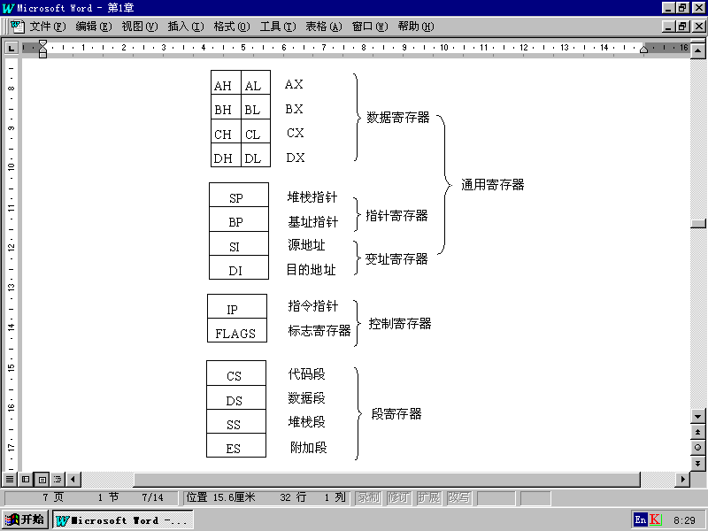
8086的寄存器结构
数据寄存器用来保存操作数或运算结果等
变址和指针寄存器用于存放某个存储单元的偏移地址
控制寄存器用来控制指令执行顺序、执行方式，保存运行结果状态
段寄存器用来确定该段在内存中的起始地址。 便于OS执行程序

Slide 12
数据寄存器用来保存操作数或运算结果等
累加器。用于算术、逻辑运算以及与外设传送信息等。
常用的状态标志
功能:记录程序运行结果的状态
（1）进位标志CF
（2）零标志ZF
（3）符号标志SF
（4）溢出标志 OF
（5）奇偶标志 PF
（6）辅助进位标志AF
基址寄存器,常于存放存储器地址。
8086CPU寄存器分组
计数器, 作为循环或串操作等指令中的隐含计数器。
SP用于存放当前堆栈段中栈顶的偏移地址；BP用于存放堆栈段中某一存储单元的偏移地址。
数据寄存器,用来存放双字数据的高16位，或存放外设端口地址。
在字符串操作中，SI和DI都具有自动增量或减量的功能。
变址和指针寄存器用于存放某个存储单元的偏移地址
保存下一次将要取出指令的偏移地址，IP的内容由微处理器硬件自动设置，有一些指令可改变IP的值，如转移指令、子程序调用指令等。
包含9个标志位，保存一条指令执行后，CPU所处状态信息及运算结果的特征。
控制标志
功能:控制处理器执行指令的方式
（1）方向标志DF
（2）中断允许标志IF
（3）追踪标志TF
8086CPU的４个16位的段寄存器:CS，DS，SS，ES。
80386以后增添了FS和GS。
段寄存器用来确定该段在内存中的起始地址。

Slide 13
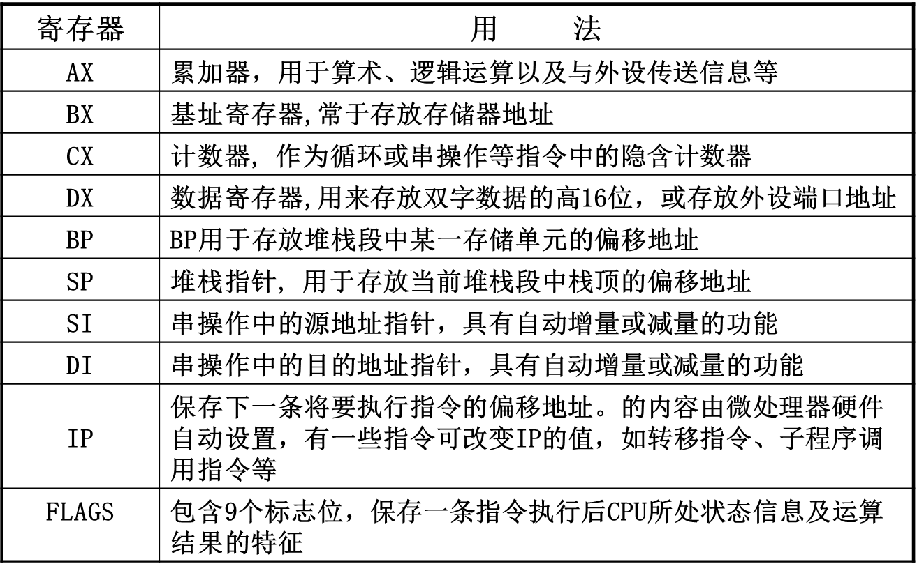
通用寄存器的一般用途
Notes:
AX: accumulator 累加器
BX: base 基址寄存器
CX: count 计数器
DX: data 数据寄存器
BP: base pointer 基址指针寄存器
SP：stack pointer 堆栈指针寄存器
SI：source index 源变址寄存器
DI：destination 目的变址寄存器

Slide 14
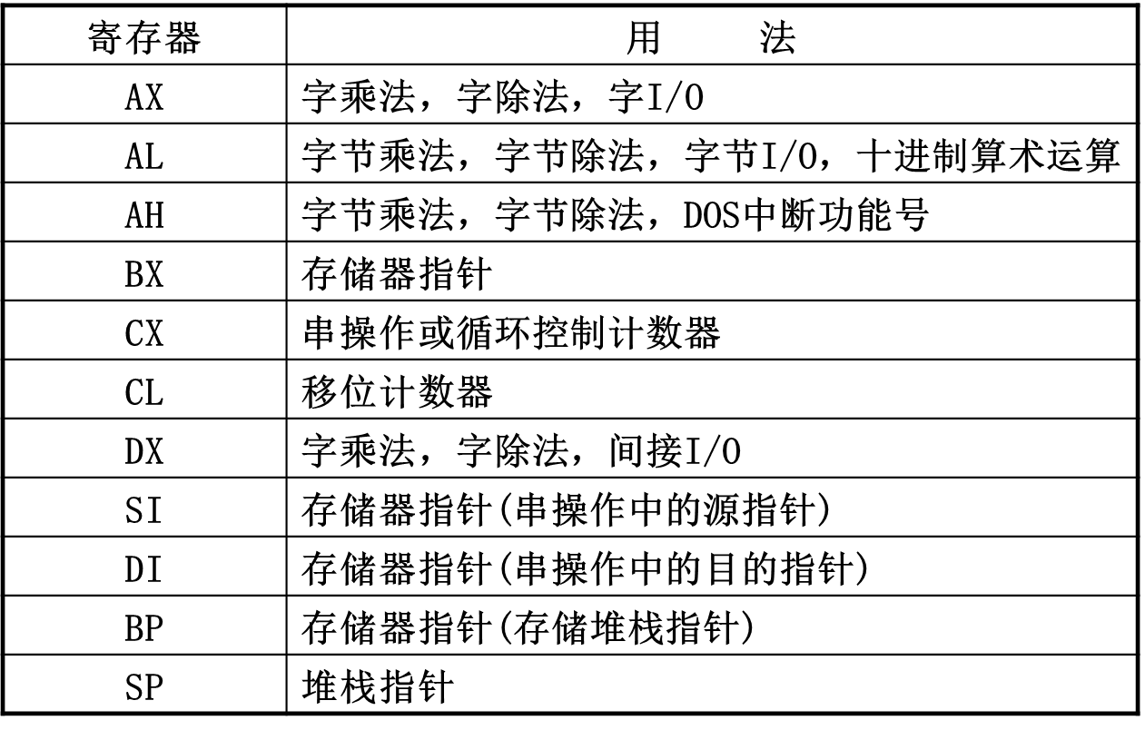
通用寄存器的专门用途

Slide 15
标志寄存器 ( FLAGS/PSW ）
FLAGS是一个16位的寄存器，共9个标志，其中6个状态标志，3个控制标志
  状态标志反映EU执行算术逻辑运算后的结果特征
  控制标志用来控制CPU的工作方式或工作状态
Notes:
PSW（Program Status Word）为程序状态字寄存器
PSW寄存器中有9个标志位，其中6个标志位（OF，SF，ZF，AF，PF，CF）作为状态标志，记载了刚刚执行完算术或逻辑运算指令后的某些特征。
另外三个标志位为DF、IF、TF作为控制标志，完全由编程者设定，在执行某些指令时起控制作用。

Slide 16
标志寄存器的格式及各位的含义：
15 | 14 | 13 | 12 | 11 | 10 | 9 | 8 | 7 | 6 | 5 | 4 | 3 | 2 | 1 | 0
 |  |  |  | OF | DF | IF | TF | SF | ZF |  | AF |  | PF |  | CF
控制标志
方向标志
进位标志
状态标志
中断标志
奇偶标志
跟踪标志
半进位标志
零标志
符号标志
溢出标志

Slide 17
1. 状态标志——记录程序运行结果的状态信息
最基本的标志，有6个
用来记录指令执行结果的辅助信息
主要由加减运算和逻辑运算指令设置
处理器主要使用其中5个构成各种条件，分支指令判断这些条件实现程序分支
11
10
9
8
7
6
5
4
3
2
1
0
OF
DF
IF
TF
SF
ZF
0
AF
0
PF
1
CF

Slide 18
进位标志CF（Carry Flag）
当加减运算的最高有效位有进位（加法）或借位（减法）时，CF＝1，否则CF＝0
例1：00111010＋01111100
最高位无进位， CF＝0
例2：10101010＋01111100
最高位有进位，CF=1
＝10110110
＝[1]00100110
11
10
9
8
7
6
5
4
3
2
1
0
OF
DF
IF
TF
SF
ZF
0
AF
0
PF
1
CF

Slide 19
针对无符号整数，判断加减结果是否超出表达范围
  N个二进制位表达无符号整数的范围：
  0～2^{N}-1
  8位：0～255
  16位：0～65535
  32位：0～2³²－1
AF(Auxiliary carry Flag)辅助进位标志，当运算结果的低4位向高4位有进位或借位时，AF=1。 该标志与操作数长度无关。
11
10
9
8
7
6
5
4
3
2
1
0
OF
DF
IF
TF
SF
ZF
0
AF
0
PF
1
CF
Notes:
辅助进位标志AF用来反映结果低四位产生进位或借位情况，如果运算结果的第三位产生了一个进位或借位，则AF置1，否则置0，AF只反映运算结果的低八位，与操作数长度无关，主要用于十进制的调整。

Slide 20
溢出标志OF（Overflow Flag）
运算时，最高位和次高位只有一个有进位，就溢出了
有符号数加减结果有溢出则OF＝1，否则OF＝0
例1：00111010＋01111100
超出表达范围，OF＝1
例2：10101010＋01111100
未超出表达范围，OF=0
＝10110110
＝[1]00100110
11
10
9
8
7
6
5
4
3
2
1
0
OF
DF
IF
TF
SF
ZF
0
AF
0
PF
1
CF
Notes:
10110110作为有符号数，取反+1 =-74
计算机储存有符号的整数时，是用该整数的补码进行储存的，0的原码、补码都是0，正数的原码、补码可以特殊理解为相同，负数的补码是它的反码加1。
例1:58+124=182>128 溢出
例2：-86+124=38
负数 = 负数的绝对值按位取反+1
负数按位取反+1 =负数的绝对值
有符号数二进制转10进制：当做无符号数转成十进制后减去256即可

Slide 21
针对有符号整数，判断加减结果是否超出表达范围
  N个二进制位表达有符号整数的范围：
  -2^{N-1}～2^{N-1}-1
  8位：－128～＋127
  16位：－32768～＋32767
  32位：－2³¹～＋2³¹－1

Slide 22
进位和溢出的区别
CF反映无符号整数运算结果是否超出范围
  有进位，加上进位或借位后运算结果仍然正确
OF反映有符号整数运算结果是否超出范围
  有溢出，运算结果已经不正确
  处理器按照无符号整数求得结果
  设置进位标志CF
  设置溢出标志OF
程序员决定
  操作数是无符号数，关心进位
  操作数是有符号数，注意溢出

Slide 23
溢出标志的判断
处理器硬件判断规则
  最高位和次高位同时有进位或同时无进位，无溢出；
  最高位和次高位进位状态不同，有溢出
人工判断的简单规则
  只有当两个相同符号数相加（含两个不同符号数相减），而运算结果的符号与原数据符号相反时，产生溢出；其他情况下，不会产生溢出
正数
00111010
＋01111100
10110110
正数
负数

Slide 24
零标志ZF（Zero Flag）
运算结果为0则ZF＝1，否则ZF＝0
例1：00111010＋01111100
结果不是0，ZF＝0
例2：10000100＋01111100
结果是0，ZF=1
＝10110110
＝[1]00000000
11
10
9
8
7
6
5
4
3
2
1
0
OF
DF
IF
TF
SF
ZF
0
AF
0
PF
1
CF

Slide 25
符号标志SF（Sign Flag）
运算结果最高位为1则SF＝1，否则SF＝0
例1：00111010＋01111100
最高位为1，SF＝1
例2：10000100＋01111100
最高位为0，SF=0
＝10110110
＝[1]00000000
进位
11
10
9
8
7
6
5
4
3
2
1
0
OF
DF
IF
TF
SF
ZF
0
AF
0
PF
1
CF

Slide 26
奇偶标志PF（Parity Flag）
当运算结果最低字节中”1”的个数为零或偶数时，PF＝1；否则PF＝0
例1：00111010＋01111100
“1”的个数为5个，PF＝0
例2：10000100＋01111100
“1”的个数为0个，PF=1
＝10110110
＝[1]00000000
11
10
9
8
7
6
5
4
3
2
1
0
OF
DF
IF
TF
SF
ZF
0
AF
0
PF
1
CF

Slide 27
1 0 0 1 0 0 0 1
+ 0 1 1 1 0 1 0 0
1← 0 0 0 0 0 1 0 1
进位
例
二进制加法
10010001B + 01110100B
= 00000101B
CF=1，产生进位 AF=0，半字节无进位
SF=0，结果为正(最高位为0) ZF=0，结果不为0
PF=1，结果偶数个1
OF=0，将两个操作数作为有符号数，相加结果无溢出。
10010001B = -6FH，01110100B = +74H
(-6FH) + (+74H) = +05H
加法OF的判断：同符号数相加而和的符号与之相反则OF为1(产生溢出)，否则OF为0(不产生溢出)。
Notes:
CF=1，产生进位 AF=0，半字节无进位
SF=0，结果为正(最高位为0) ZF=0，结果不为0
PF=1，结果偶数个1
OF=0，将两个操作数作为有符号数，相加结果无溢出。
10010001B = -6FH，01110100B = +74H
(-6FH) + (+74H) = +05H
加法OF的判断：同符号数相加而和的符号与之相反则OF为1(产生溢出)，否则OF为0(不产生溢出)。

Slide 28
0 1 1 1 0 0 0 1
- 1 0 0 0 1 0 1 1
1 → 1 1 1 0 0 1 1 0
借位
例
二进制减法
01110001B - 10001011B
= 11100110B
CF=1，产生借位 AF=1，半字节产生进位
SF=1，结果为负(最高位为1) ZF=0，结果不为0
PF=0，结果奇数个1
OF=1，将两个操作数作为有符号数，相减结果产生溢出。
01110001B = +71H，10001011B = -75H
(+71H) - (-75H) = -1AH
减法OF的判断：不同符号数相减而差的符号与减数相同则OF为1(产生溢出)，否则OF为0(不产生溢出)。

Slide 29
练习：下列十六进制数相加会如何影响标志位？
8000H
C000H
4008H
0808H
CF
PF
ZF
SF
OF
+
8000H
+
C000H
+
4008H
+
C000H
0000H
8000H
8010H
C808H
1
1
1
0
1
1
1
0
1
0
0
0
0
1
1
0
0
0
1
0
Notes:
有符号数是用补码表示，C000H实际上是－400H也就是-16384，C000H+C000H＝8000H加上进位，有符号数不考虑进位标志，所以运算的结果就是有符号数的最小值－32768
0（0000），1（0001），2（0010），3（0011），4（0100），5（0101），6（0110），7（0111），8（1000），9（1001），A（1010），B（1011），C（1100），D（1101），E（1110），F（1111）
运算结果为0则ZF＝1，否则ZF＝0
当运算结果最低字节中“1”的个数为零或偶数时，PF＝1；
运算结果最高位为1则SF＝1，否则SF＝0

Slide 30
2. 控制标志——方向标志 DF(Direction Flag)
自己运行时可自主修改
仅用于串操作指令，控制地址的变化方向
  设置DF＝0，每次串操作后的存储器地址就自动增加，即从低地址向高地址处理数据串
  设置DF＝1，每次串操作后的存储器地址就自动减少，即从高地址向低地址处理数据串
执行CLD指令设置DF＝0
执行STD指令设置DF＝1
11
10
9
8
7
6
5
4
3
2
1
0
OF
DF
IF
TF
SF
ZF
0
AF
0
PF
1
CF
Notes:
DF：（Direction Flag）方向标志，主要用在串处理指令中控制处理信息的地址增减的方向。当DF位置‘1’时（使用STD指令），每次串操作后变址寄存器SI和DI自动减1（字节操作）或减2（字操作），这样就使串处理从高地址向低地址方向处理。当DF为‘0’时，则使变址寄存器SI和DI自动加1（字节操作）或加2（字操作），使串处理从低地址向高地址方向进行。
回顾：变址寄存器
两个变址寄存器SI，DI皆为十六位，在不同情况下的用法为：
(1) 只有在串操作指令中，源串操作数必须用SI来提供偏移量，目的串操作数必须用DI提供偏移量。对于串操作指令，SI、DI的作用绝对不能互换，在这种情况下，SI、DI才是名副其实的源变址寄存器与目的变址寄存器，必须严格按规定使用SI、DI。
(2) 在串指令以外的多数情况下，源和目的变址寄存器，可由用户随意选用，被用来作地址寄存器，在变址寻址中SI、DI的内容作为段内偏移量的组成部分。
(3) SI、DI两寄存器除作地址寄存器外，同BP类似，也可以作为通用数据寄存器使用，存放操作数和运算结果

Slide 31
中断允许标志IF（Interrupt-enable Flag）：主要针对外中断中可屏蔽中断的开放或禁止。当IF=‘1’时，CPU允许响应可屏蔽中断，中断当前程序，转去执行中断处理程序。IF＝‘0’时，则不允许响应可屏蔽中断。用STI指令使IF置‘1’，用CLI使IF=‘0’。
追踪标志TF（Trace Flag）：用于单步调试程序。当TF=‘1’时，在执行完一条指令后，产生单步中断。这在DEBUG调试程序状态下，可以使指令单步运行，可逐一检查各寄存器内容，标志状态、存储器的检查或修改等等。TF=‘1’时为调试程序时所用，当程序调试成功后让TF=‘0’，CPU正常工作不产生单步中断。
11
10
9
8
7
6
5
4
3
2
1
0
OF
DF
IF
TF
SF
ZF
0
AF
0
PF
1
CF
Notes:
DF：（Direction Flag）方向标志，主要用在串处理指令中控制处理信息的地址增减的方向。当DF位置‘1’时（使用STD指令），每次串操作后变址寄存器SI和DI自动减1（字节操作）或减2（字操作），这样就使串处理从高地址向低地址方向处理。当DF为‘0’时，则使变址寄存器SI和DI自动加1（字节操作）或加2（字操作），使串处理从低地址向高地址方向进行。
IF：（Interrupt Flag）中断标志，这个标志位主要针对外中断中可屏蔽中断的开放或禁止。当IF=‘1’时，CPU允许响应可屏蔽中断，相反，IF＝‘0’时，则不允许响应可屏蔽中断，这里所说的屏蔽即为“拒绝”之意。用STI指令使IF置‘1’，用CLI使IF=‘0’。
TF：又称陷阱标志（Trap Flag），又称跟踪标志（Trace Tlag）或称单步标志位。用于单步方式操作，当TF=‘1’时，在执行完一条指令后，产生单步中断。这在DEBUG调试程序状态下，可以使指令单步运行，可逐一检查各寄存器内容，标志状态、存储器的检查或修改等等。TF=‘1’时为调试程序时所用，当程序调试成功后让TF=‘0’，CPU正常工作不产生单步中断。

Slide 32
2.1 80x86微处理器基本引脚与工作模式

Slide 33
了解几个概念
主频：CPU的工作频率
时钟周期：对主频进行分频后的工作时钟
总线周期：完成一次总线操作所需的时间
在8088CPU中，CPU与内存或接口间进行通信，
如将一个字节写入内存一个单元(或接口)，
或者从内存某单元(或某接口)读一个字节到CPU，
这种读(或)写的过程称为一个总线周期。
指令周期:一条指令从开始取指令到最后执行完毕所需的时间

Slide 34
总线周期时序
1个总线周期正常情况下由4个时钟周期（T1―T4）组成；时钟周期由主频决定；
空闲周期T_{I}和等待周期T_{W}；
读、写、中断响应、总线保持与响应等的总线周期时序
等待状态
空闲状态
T₁
T₂
T₃
T₄
T_{i}
T₁
T₂
T₃
T_{W}
T₄
T_{i}
T_{i}
T₁
T₂
T₃
T_{W}
T_{W}
T₄
总线周期k
总线周期k+1
总线周期k+2

Slide 35
最小模式：系统中只有8086一个微处理器，所有的总线控制信号均为8086产生，系统中的总线控制逻辑电路，减少到最少。
最大模式：用于大型（中型）8086系统中。系统总是包含有两个或多个微处理器，其中一个主处理器就是8086，还有协处理器8087、8089等。通常由专门的总线控制器（8288）产生总线控制信号。

Slide 36
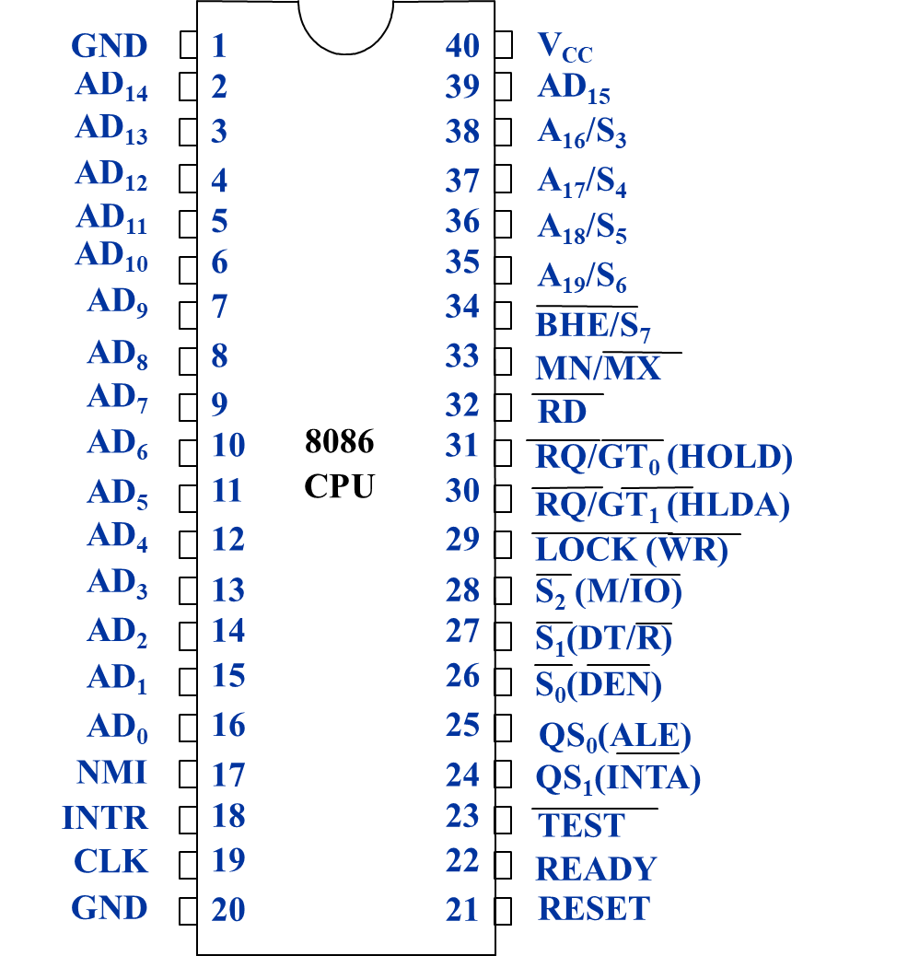
8086微处理器外部基本引脚与工作模式
8086采用双列直插式（Double In line Package，DIP）封装，具有40条引脚，使用+5V电源供电。
时钟频率有3种: 5MHz（8086）、8MHz（8086-1）和10MHz（8086-2）。其引脚信号如图3.13所示，括号内为最大模式时的引脚名称。

Slide 37
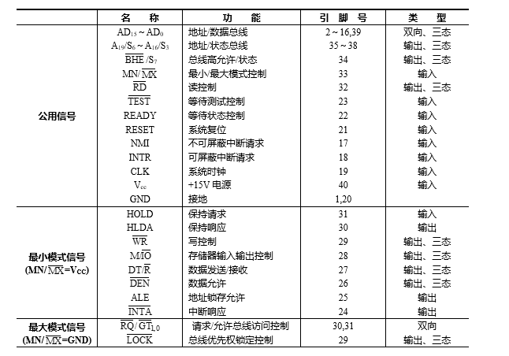

Slide 38
两种模式下公用的引脚信号
所谓三态是指总线输出可以有三个状态：
高电平、低电平和高阻状态。
当处于高阻状态时，该总线在逻辑上与所有连接负载断开。
地址总线、数据总线、状态信号
（1）AD₁₅～AD₀ （2~16，39）
地址／数据复用总线；
双向、三态；
分时输出低16位地址信号及进行数据信号的输入/输出。
A15-A0：T1输出访问存储器或I/O的地址信息。
D15-D0：T2-T4输出与存储器和I/O设备交换数据信息。

Slide 39
(2) A19/S6～A16/S3 (35~38)
地址／状态复用线；
输出、三态；
分时输出地址的高4位及状态信息。
A19-A16：T1输出访问存储器的20位地址的高4位地址A19-A16。
S6-S3： T2-T4输出CPU的工作状态。
其中S6为0用以指示8086当前与总线连通；
S5为1表明8086可以响应可屏蔽中断。
S4、S3共有四个组合状态，用以指明当前使用的段寄存器；
S₄
S₃
当前正在使用的段寄存器
0
0
ES
0
1
SS
1
0
CS或未使用任何段寄存器
1
1
DS

Slide 40
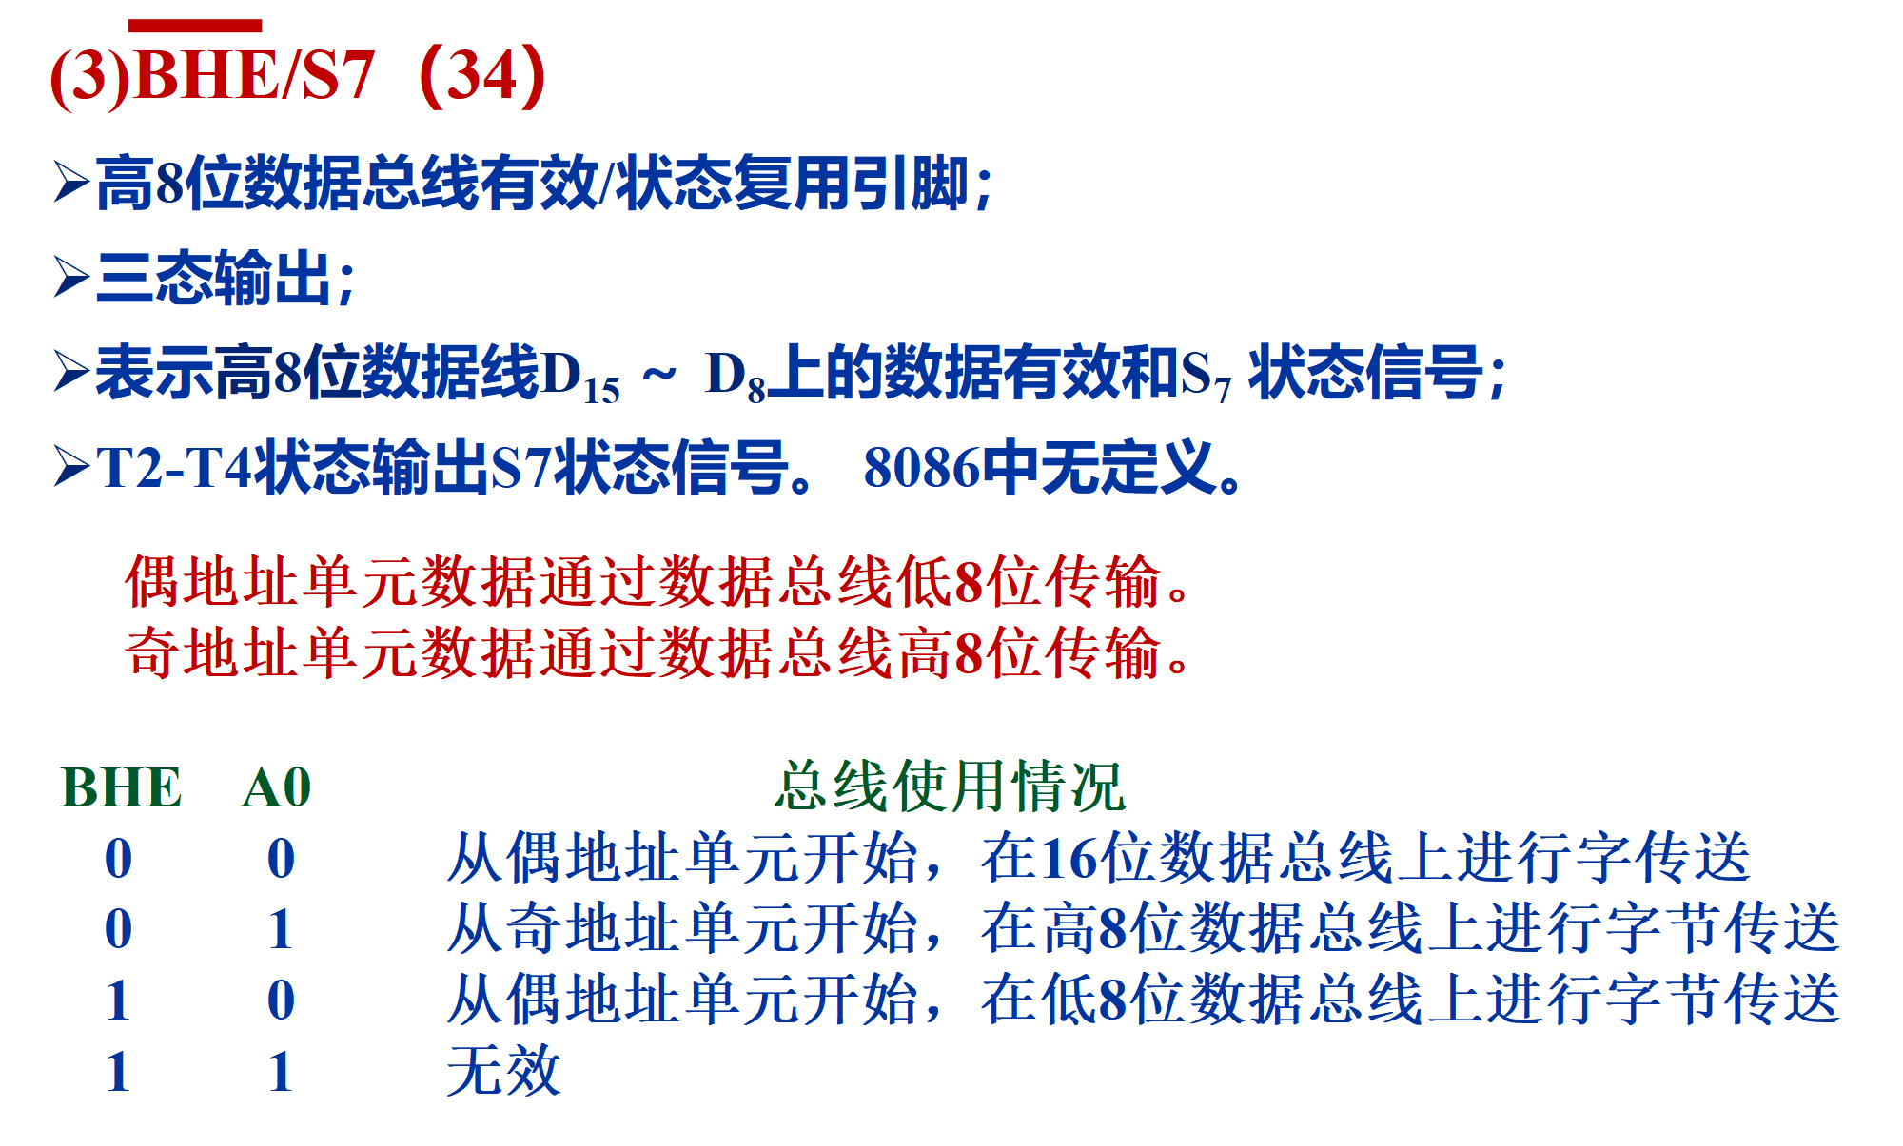

Slide 41
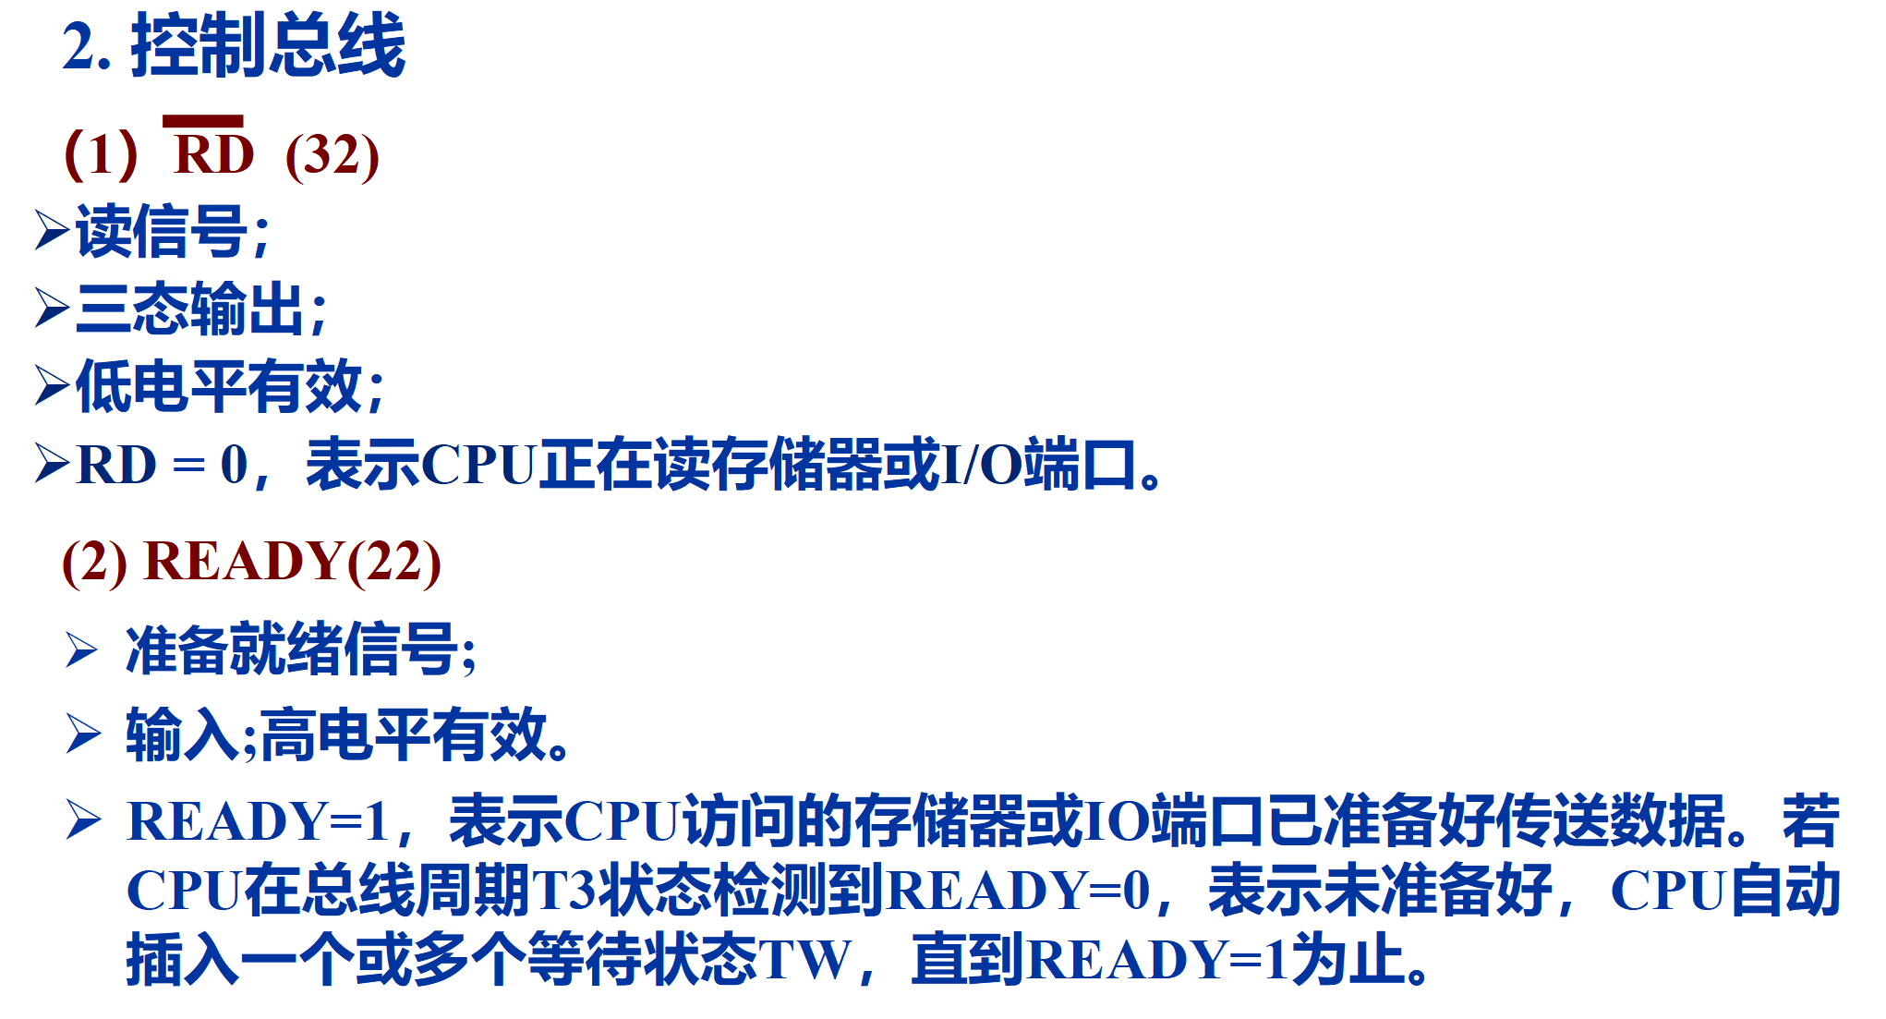

Slide 42
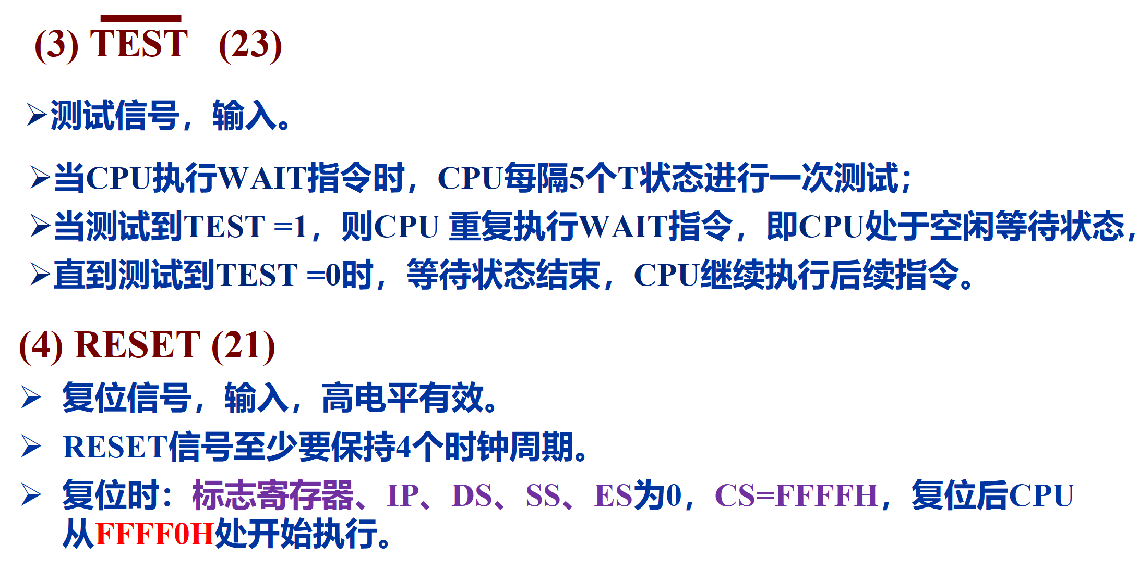

Slide 43
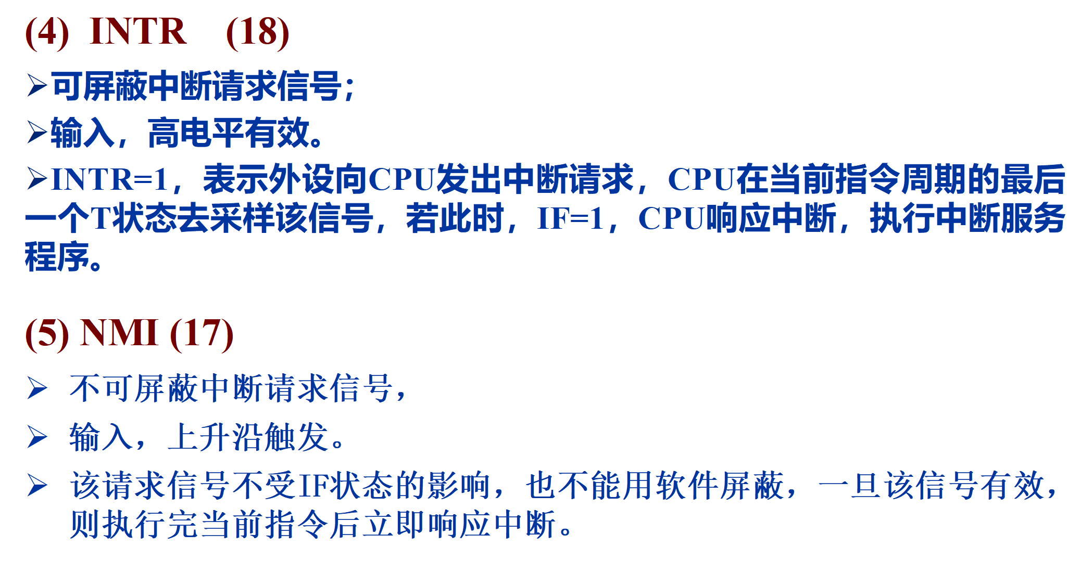

Slide 44
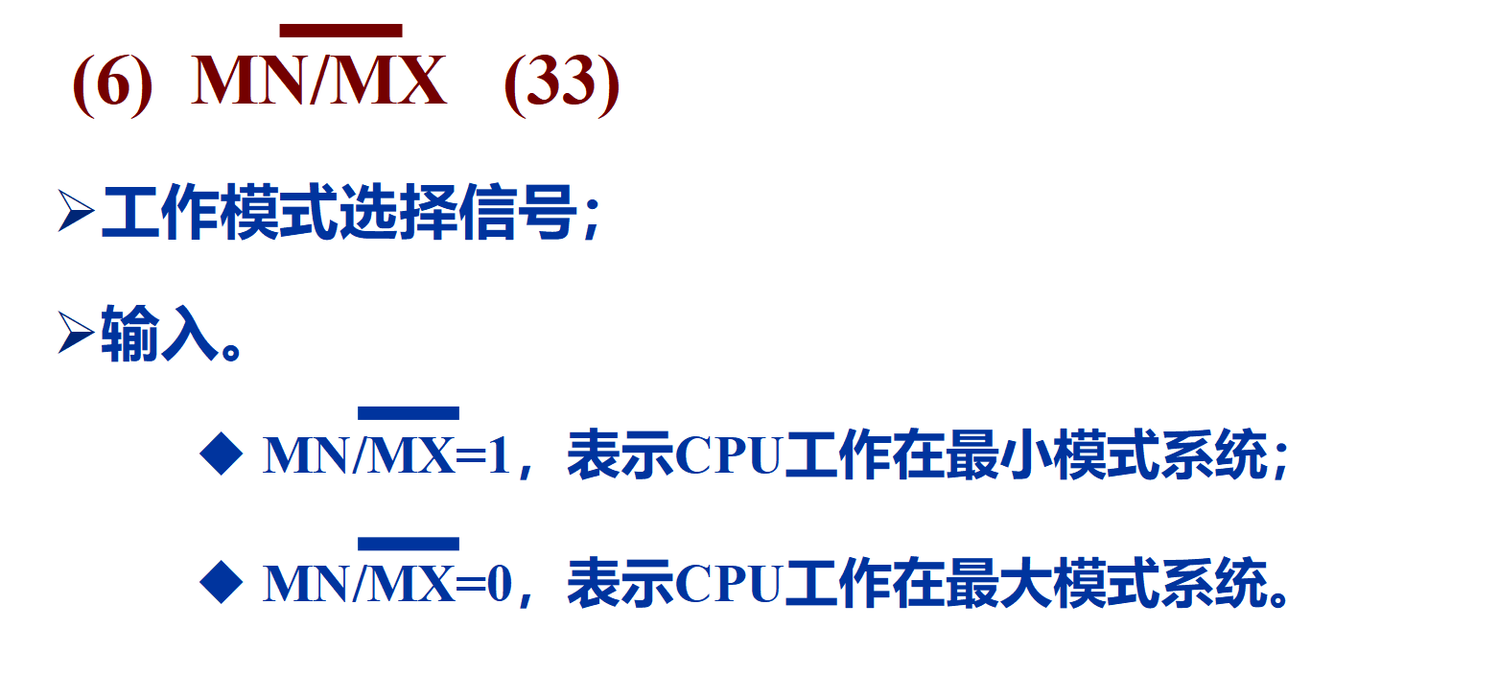

Slide 45
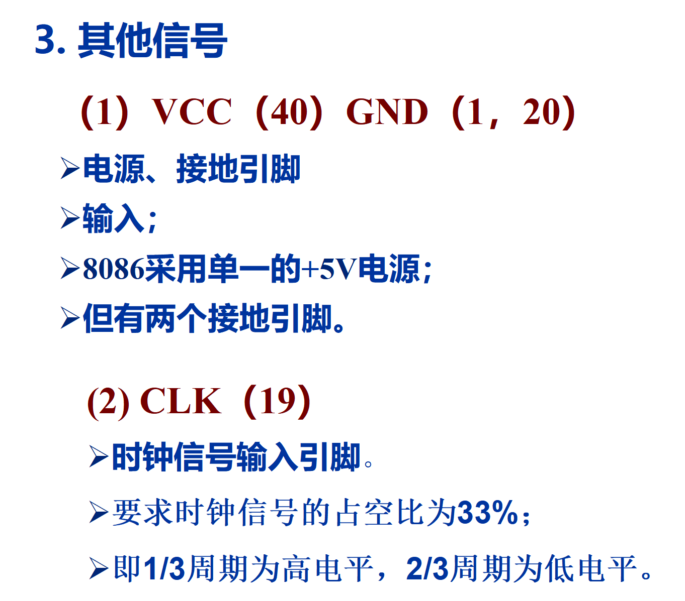

Slide 46
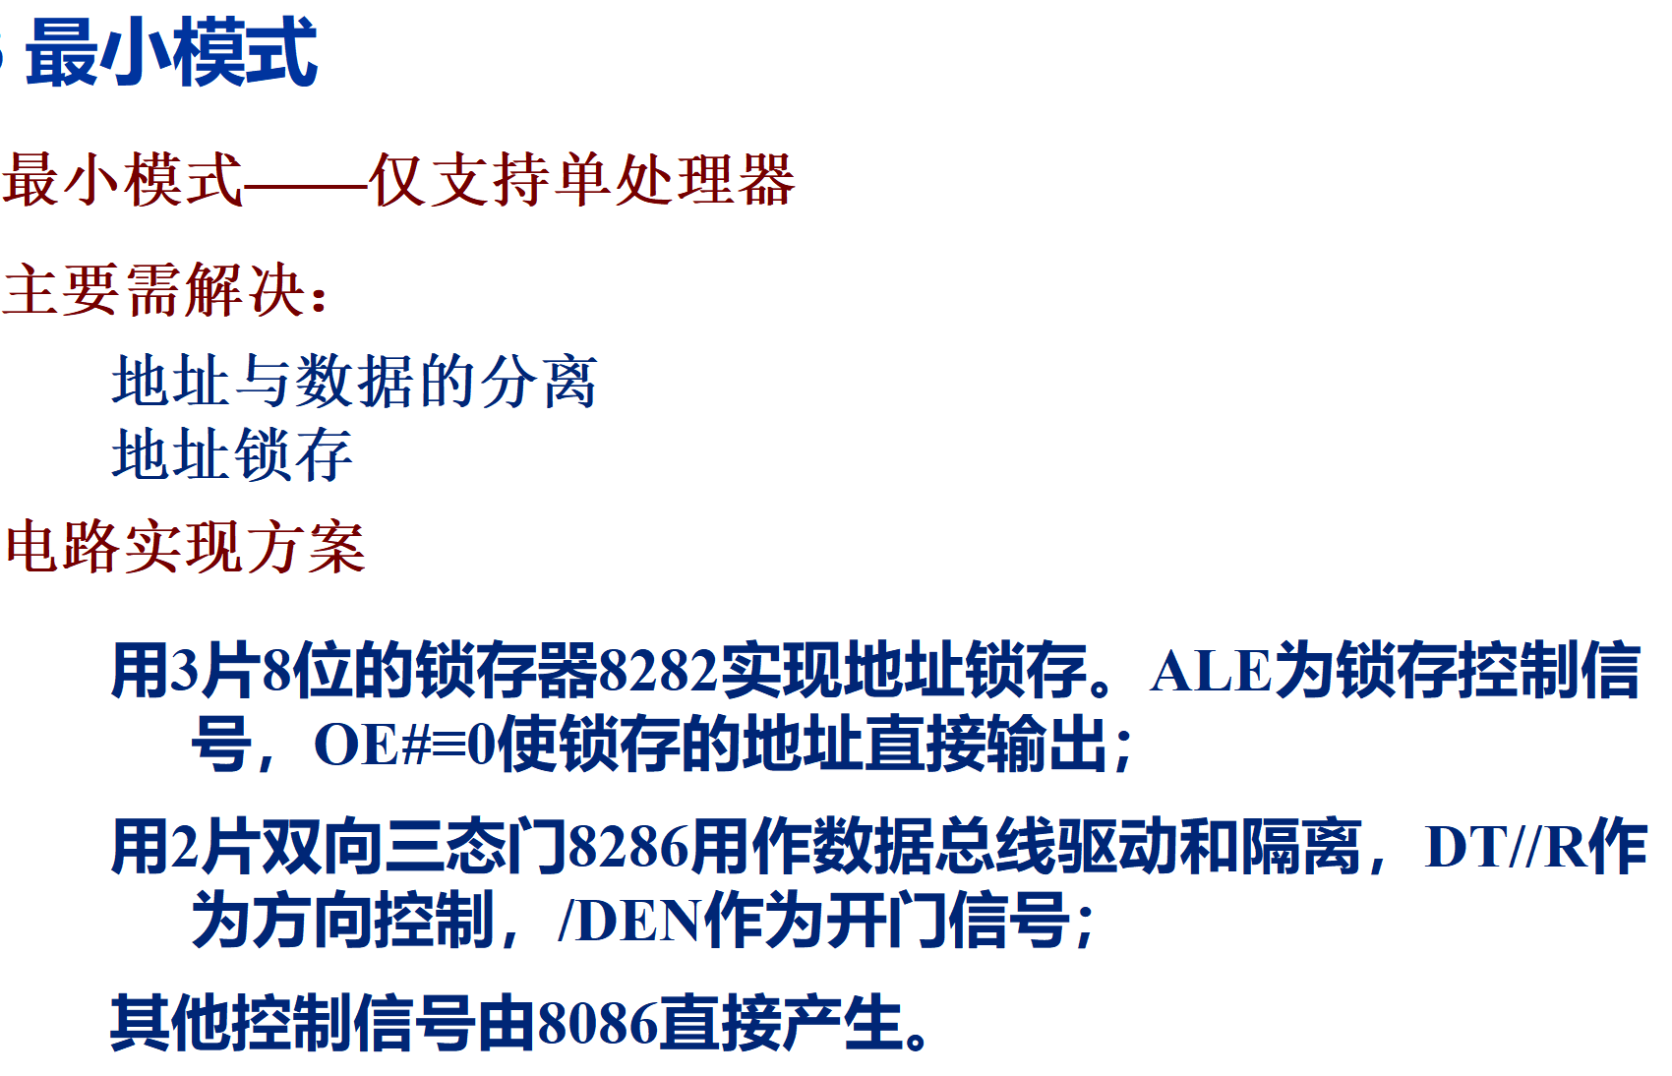

Slide 47
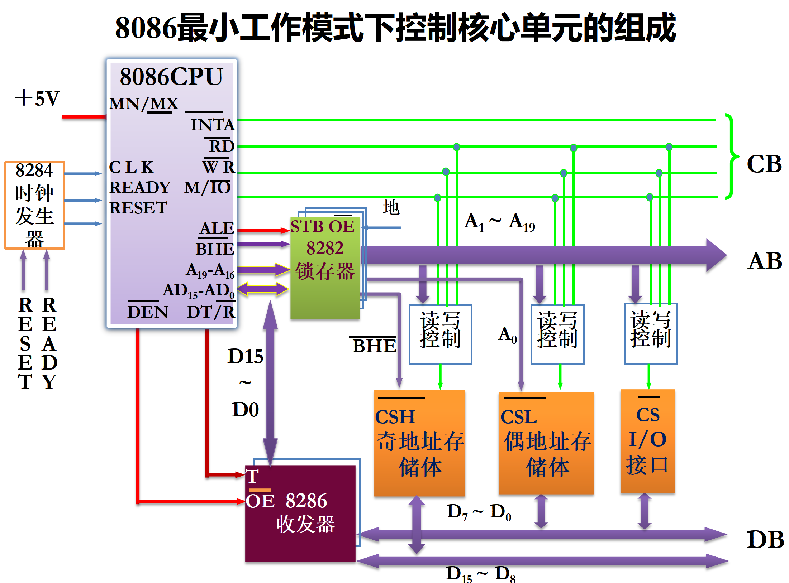

Slide 48
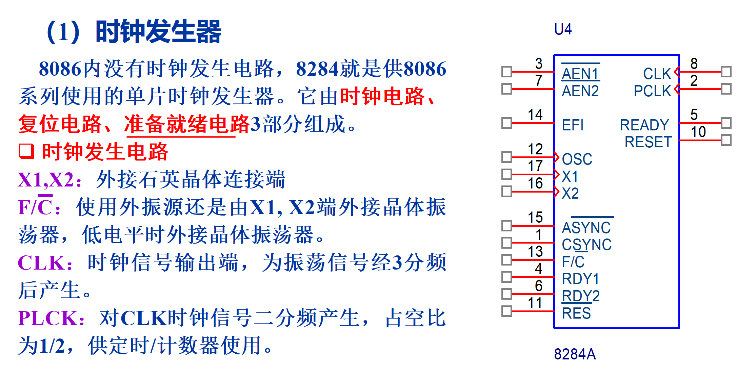

Slide 49
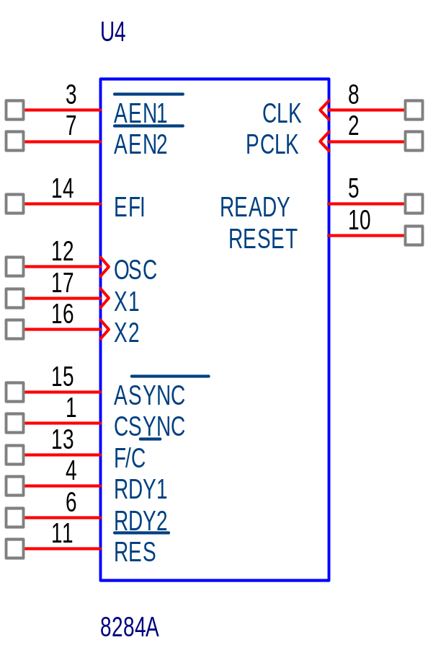
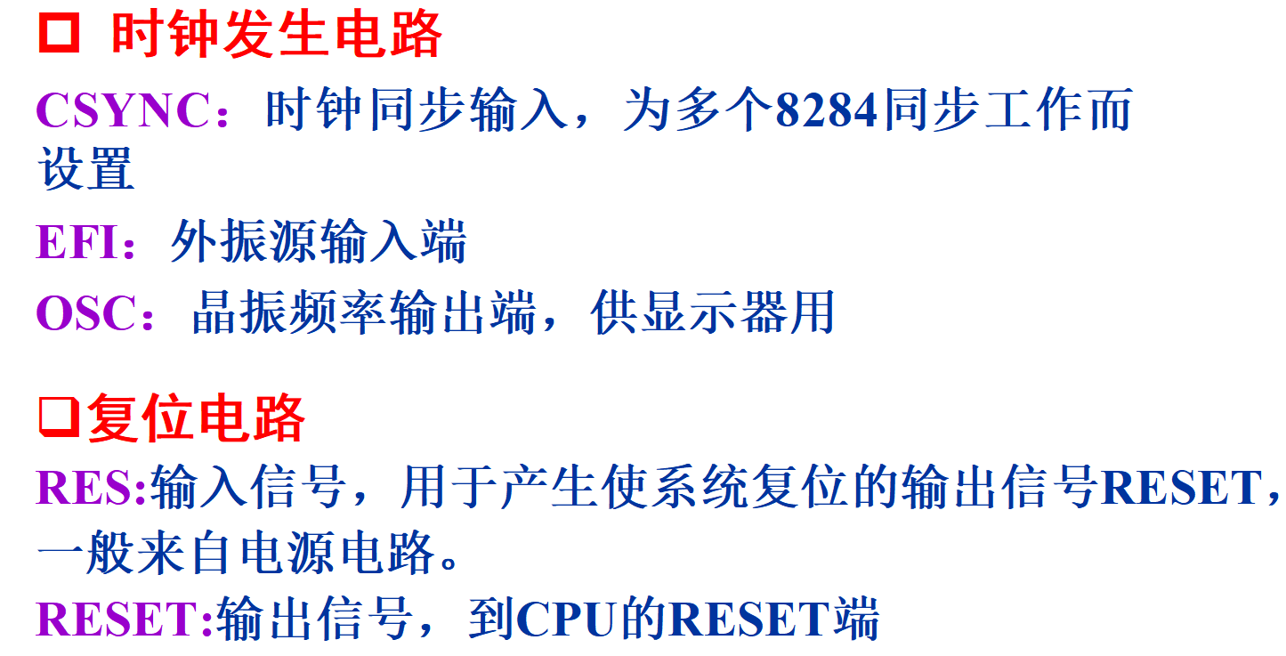
准备就绪电路
RDY1,RDY2：准备就绪输入信号，
AEN1,AEN2：用来决定对应的RDY信号生效与否，若有效使RDY1和RDY2产生REDAY信号，否则使CPU产生等待周期
ASYNC：准备就绪输入信号和时钟信号进行同步的方式选择输入端
REDAY：输出到CPU的准备就绪信号

Slide 50
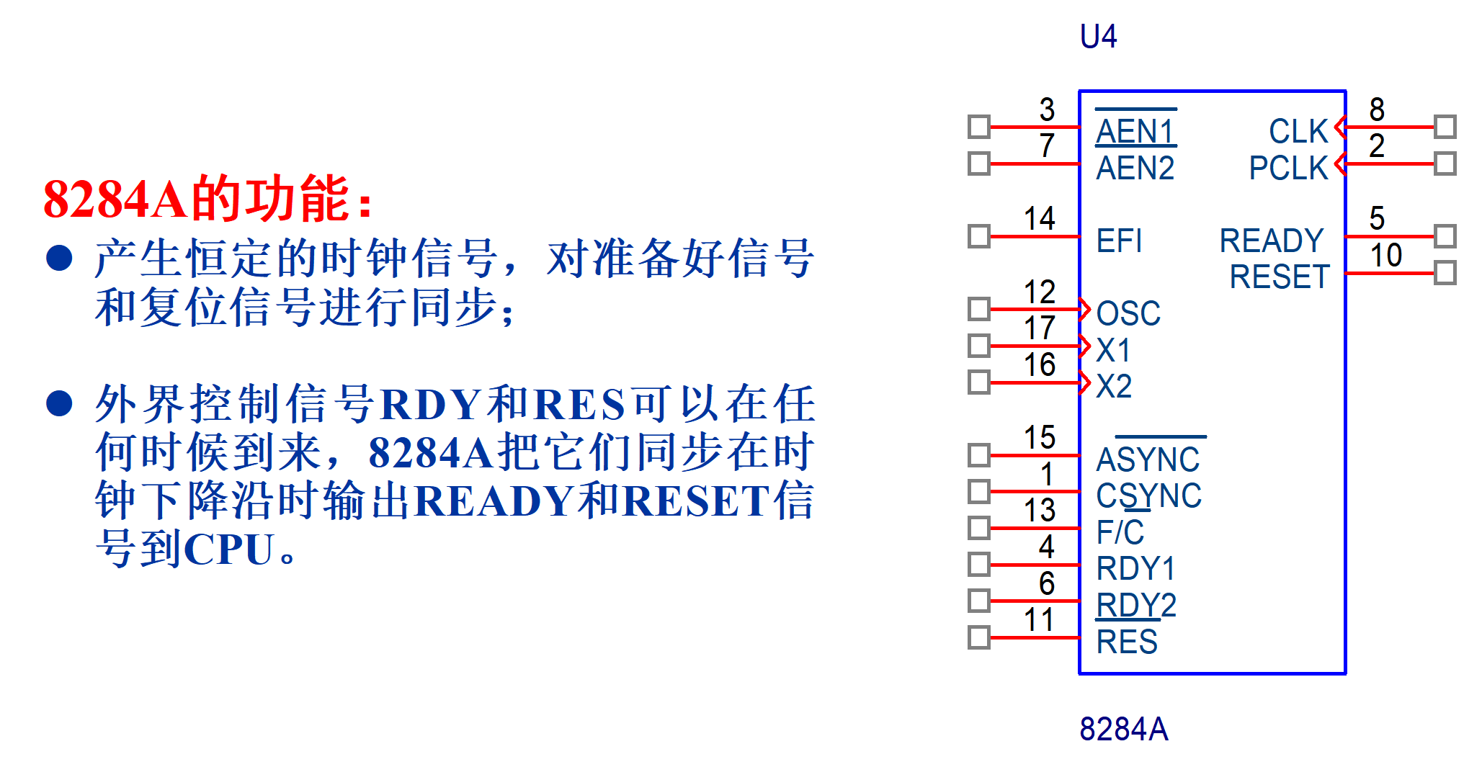

Slide 51
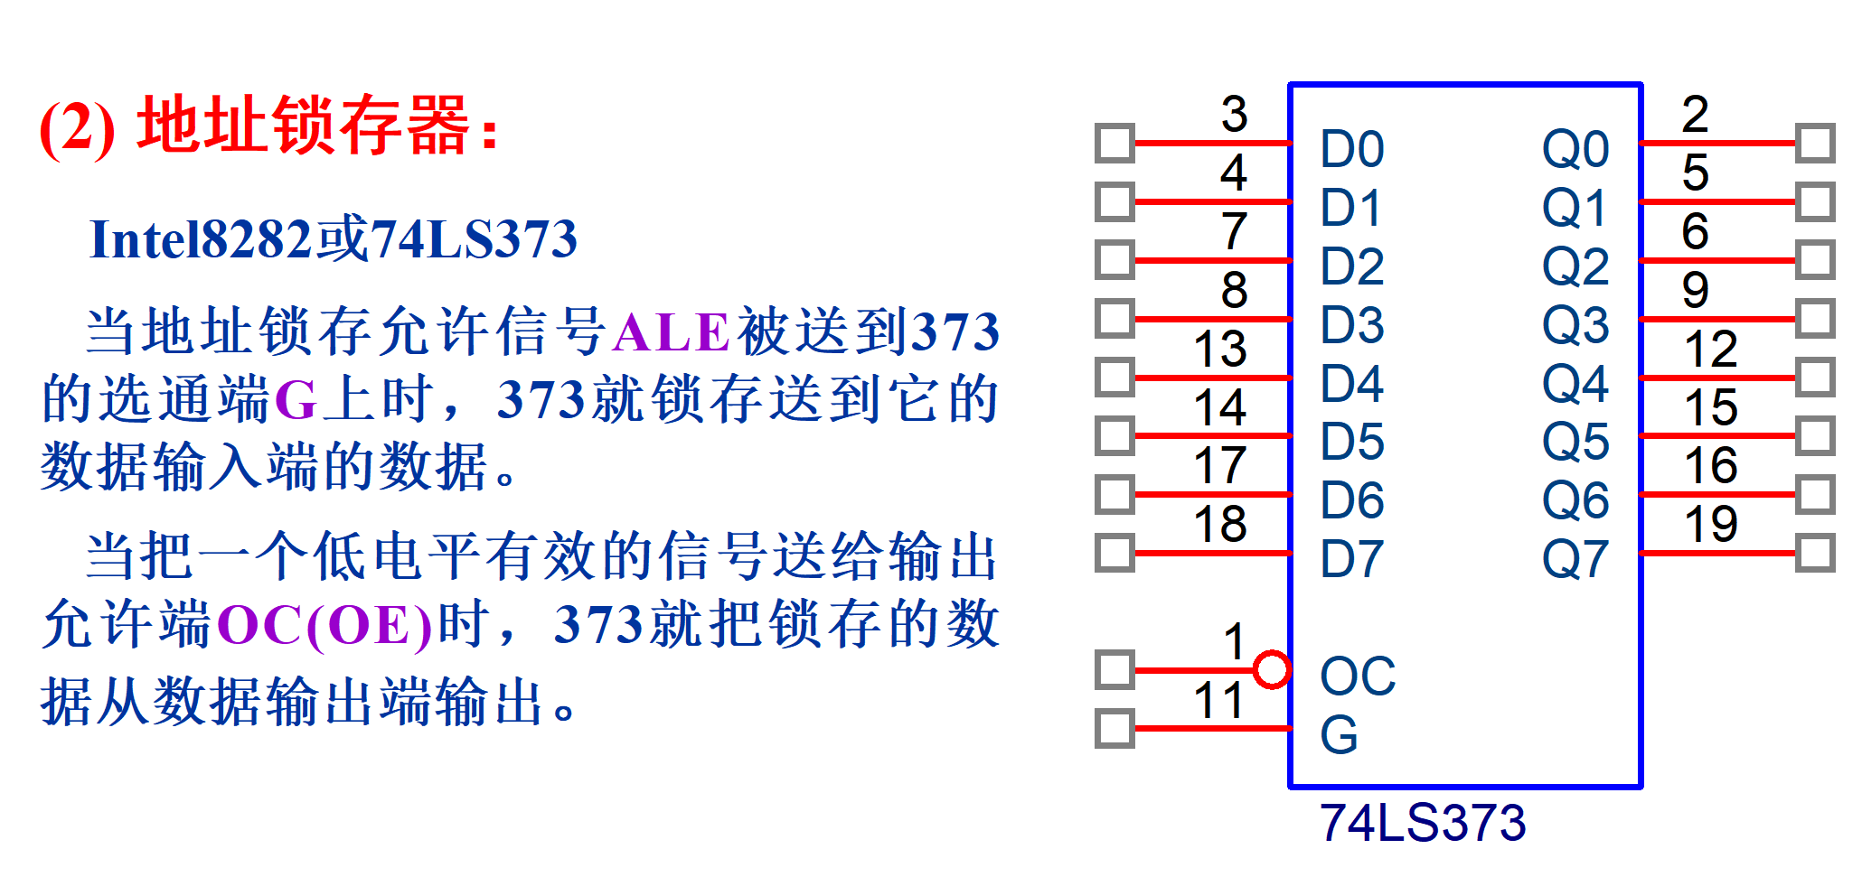

Slide 52
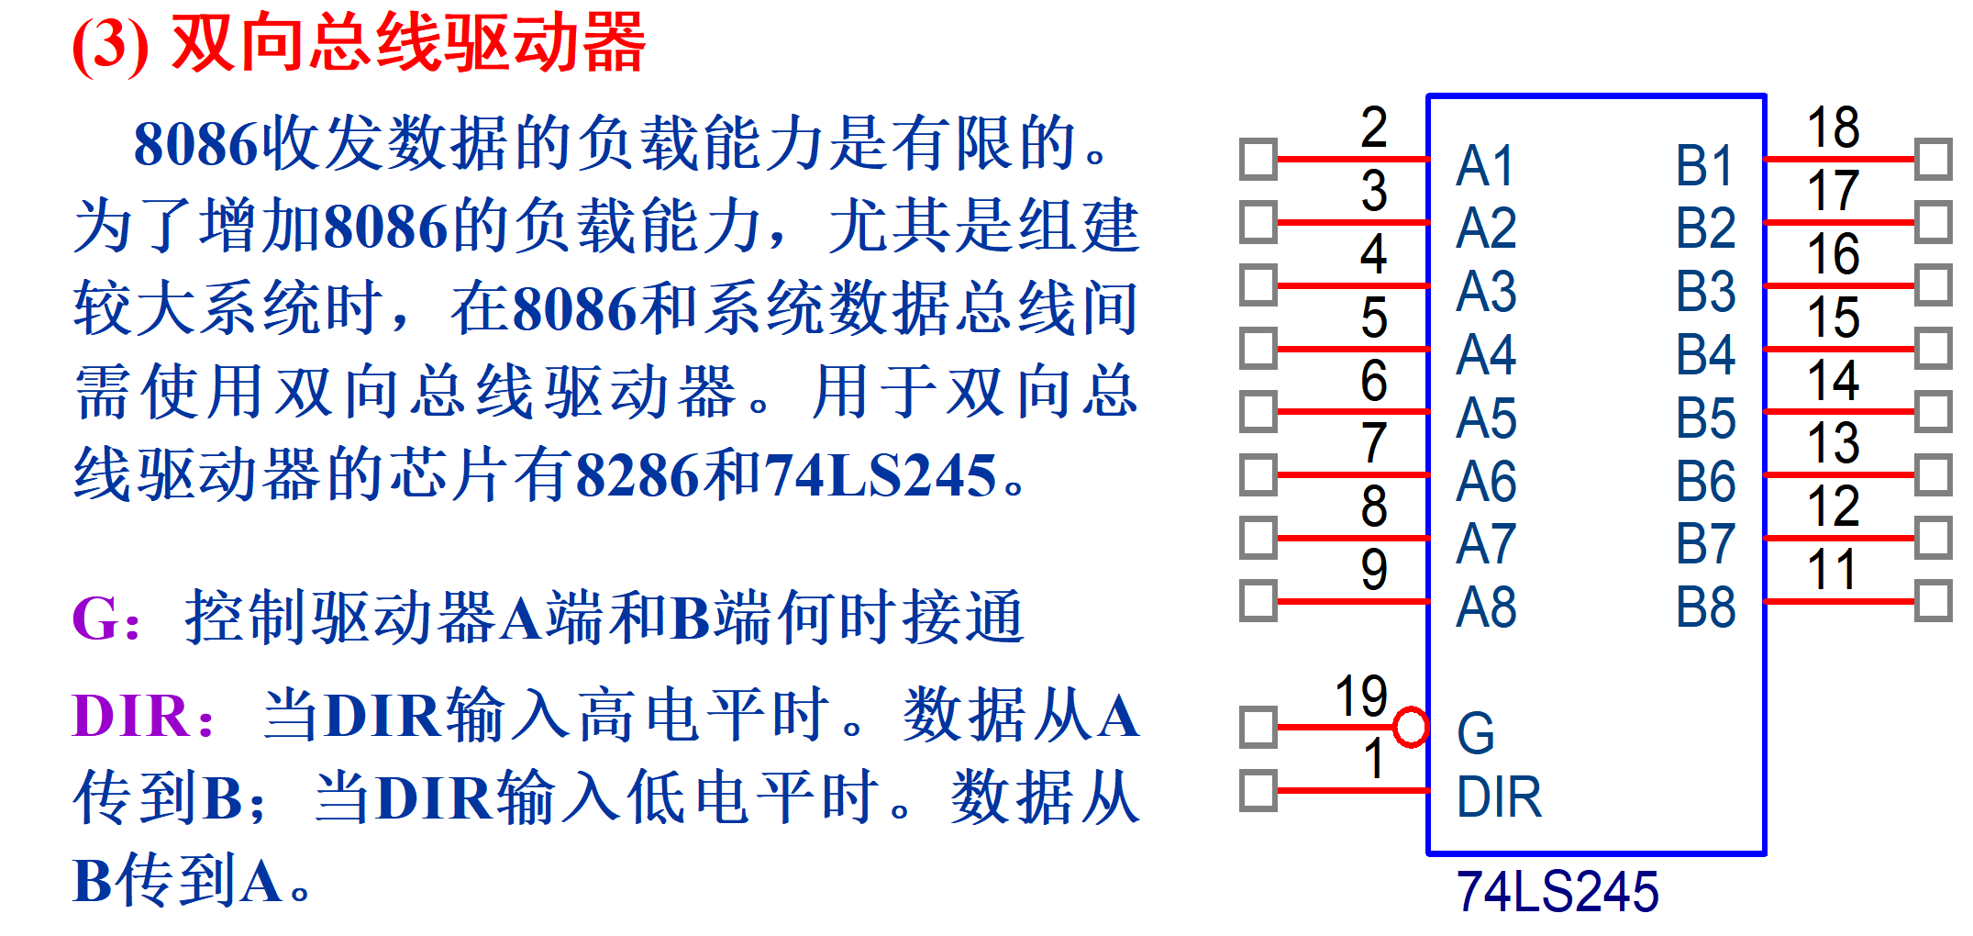

Slide 53
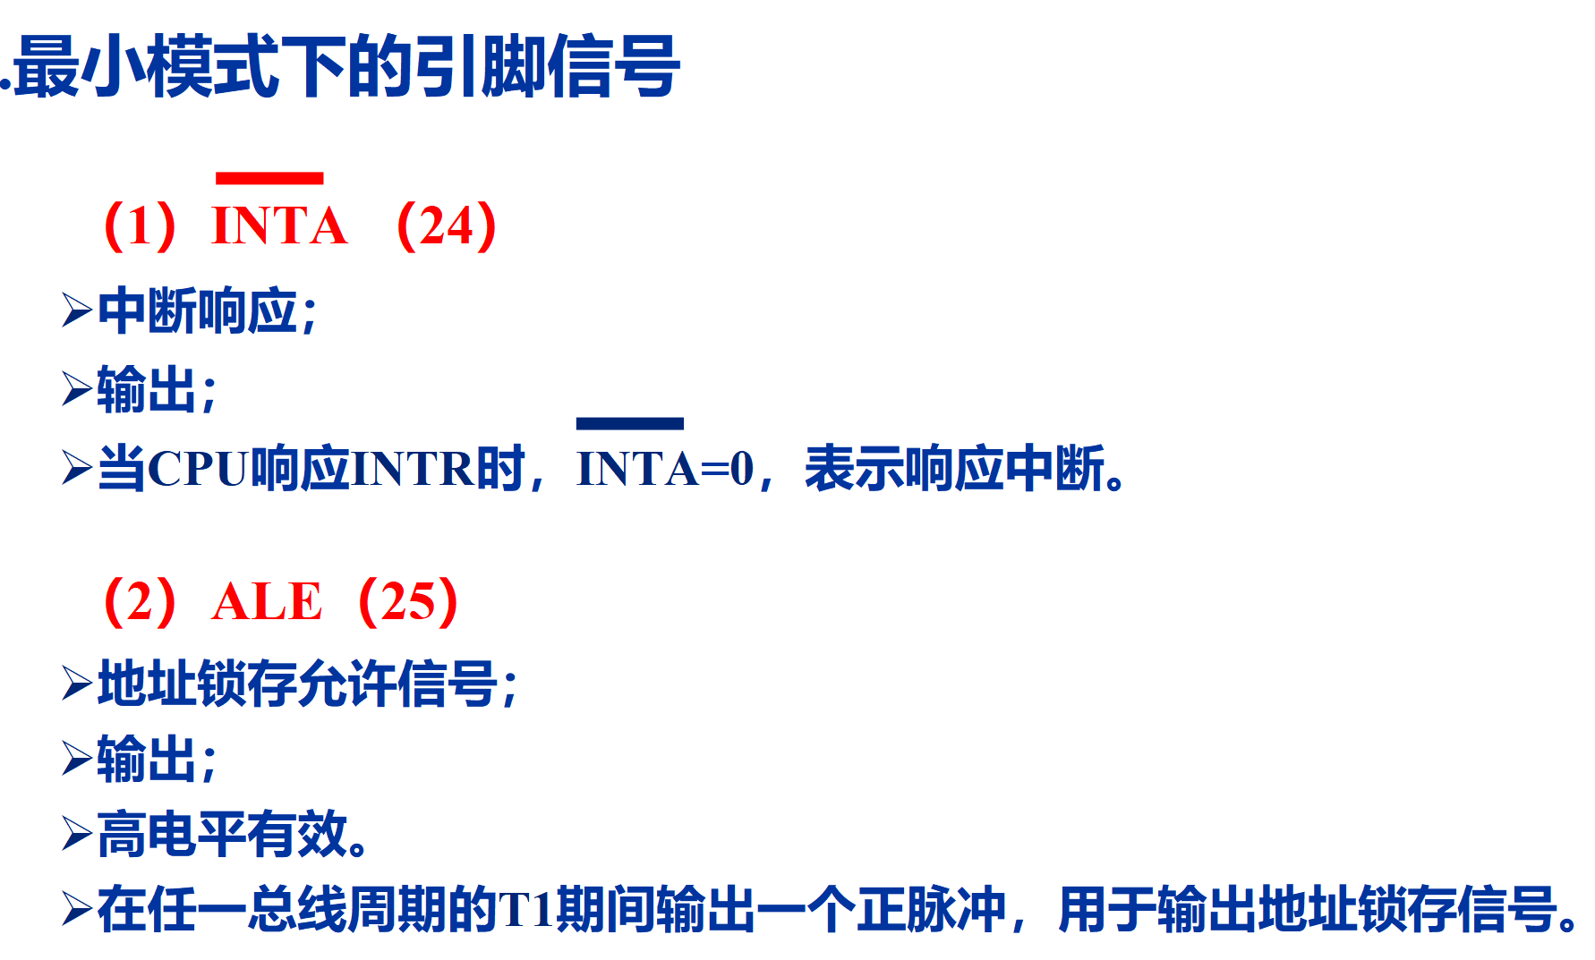

Slide 54
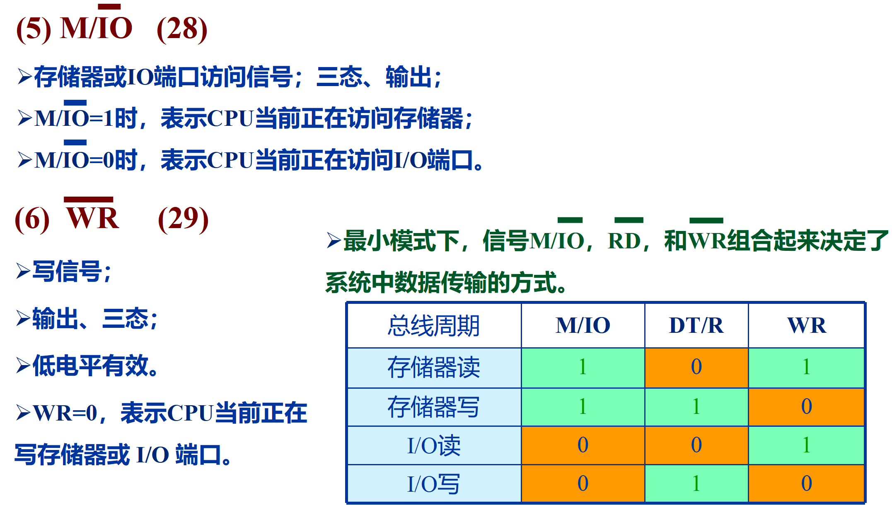

Slide 55
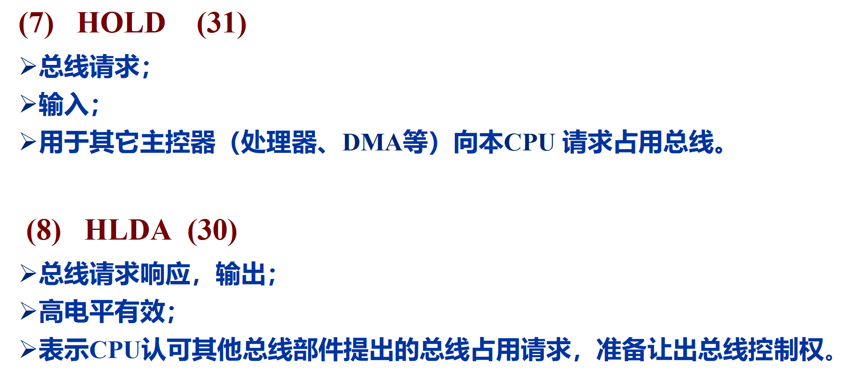

Slide 56
最大模式
在最小模式下，CPU必须配有8282、8284、8286才能构成整个微处理器系统，才能通过地址、数据、控制总线与外部设备联系，控制外设工作。
在最大模式下，除了上述还需要配置8288总线控制器，由8288对处理器发出的控制信号进行变换和组合，最终由8288产生总线控制信号，而不是由CPU直接产生。
有两个或两个以上的CPU，一个为主处理器8086/8088， 另一个为协处理器8087/8089。数值运算协处理器8087, 输入输出协处理器8089。

Slide 57
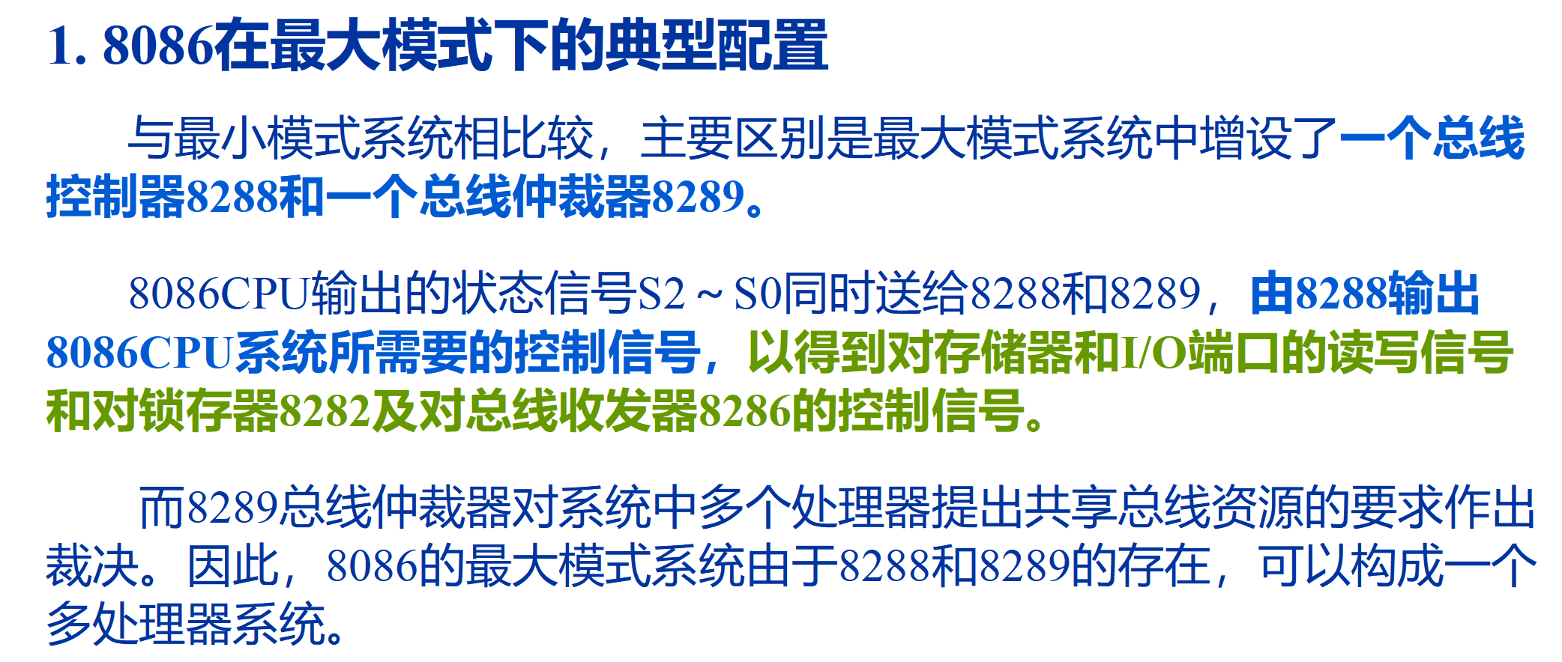

Slide 58
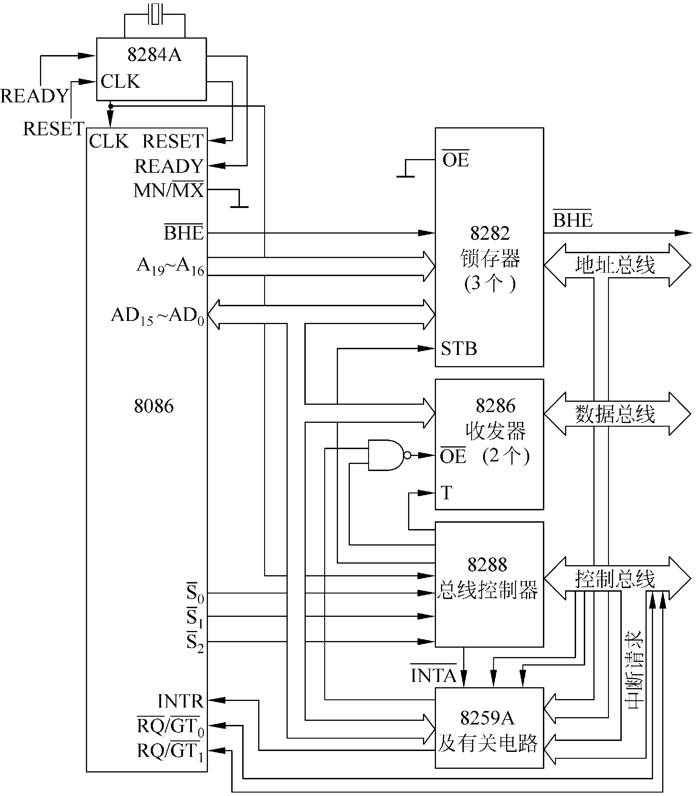
8086在最大模式下的典型配置

Slide 59
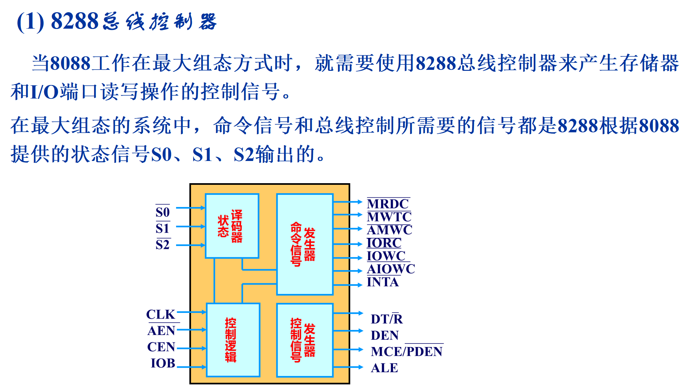

Slide 60
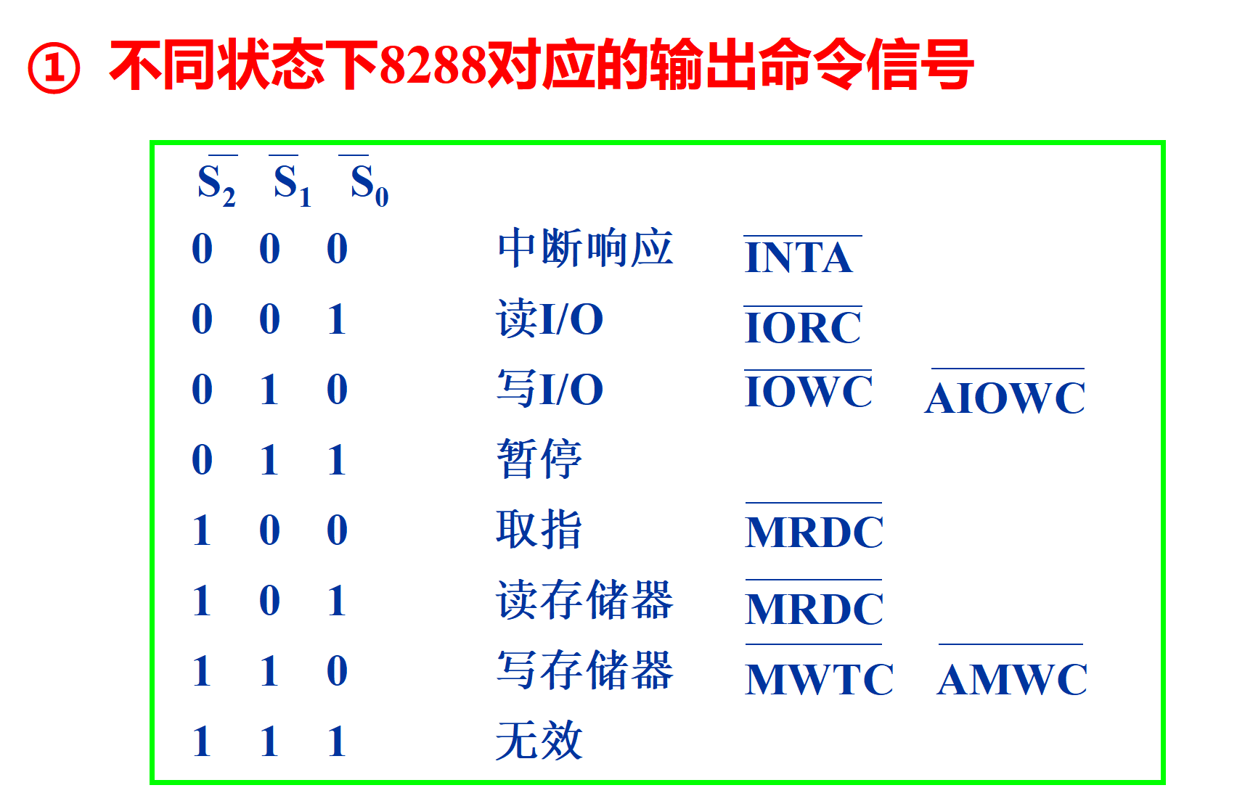

Slide 61
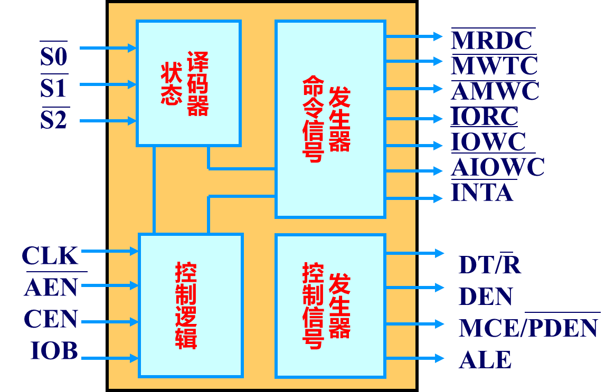
3 8086/8088微处理器结构
8086微处理器外部基本引脚与工作模式
8288各输出命令信号的功能
INTA
用于输出中断响应
读I/O信号
写I/O信号
I/O写超前控制信号
读存储器信号
写存储器信号
存储器写超前控制信号
输出命令信号
IORC
IOWC
AIOWC
MRDC
MWTC
AMWC

Slide 62
3 8086/8088微处理器结构
8086微处理器外部基本引脚与工作模式
8288控制逻辑
8288的工作受输入控制信号控制，控制信号包括IOB、 、CEN和CLK，其功能是使8288与CPU保持同步工作。
AEN
8086控制逻辑

Slide 63
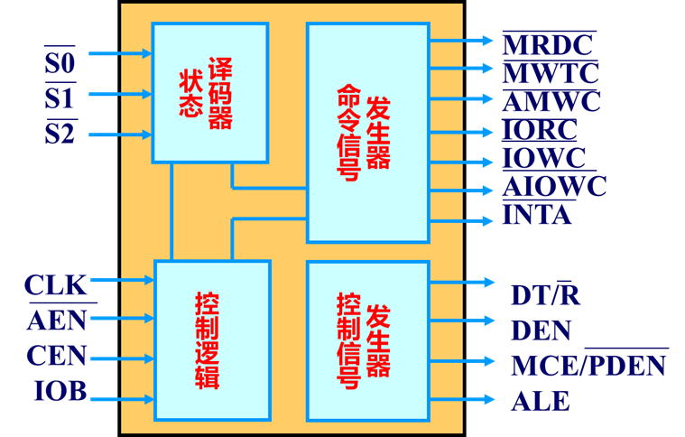
3 8086/8088微处理器结构
8086微处理器外部基本引脚与工作模式
IOB：总线工作方式信号，决定该8288的工作方式。
=0，系统总线工作方式
IOB
=1，I/O总线工作方式
AEN：
地址使能信号，当8288处于系统总线方式下（IOB=0），用于多总线同步。该信号保持低电平115ns后，8288开始输出控制信号。
CEN：8288片选有效信号，用于多片8288协调工作。
=1，该8288工作
CEN
=0，该8288不工作
CLK：时钟信号，通常由系统时钟提供，同步控制信号的节拍。

Slide 64
3 8086/8088微处理器结构
3.6 8086微处理器外部基本引脚与工作模式
8288输出控制信号
8288在进行总线读写控制中，需要提供相应的地址锁存、数据使能及方向控制等信号。8288提供的信号包括ALE、DEN、DT/R和MCE/PDEN。
ALE：地址锁存允许信号
DEN：数据使能信号
DT/ ：数据收发方向信号
R
MCE/ ：主设备使能/外设数据允许，复用信号
PDEN

Slide 65
3 8086/8088微处理器结构
最大模式8086CPU外部引脚
S₀,S₁,S₂(Bus Cycle Status)
总线周期状态信号,三态输出
它们提供当前总线周期中所进行的数据传输过程的类型。由总线控制器8288根据这些对存储器及I/O进行控制 .
QS₁,QS₀
指令队列状态,向外部输出.
用来表示CPU中指令队列当前的状态.编码如下:
QS₁ QS₂ | 含 义
0 0 | 无操作
0 1 | 从队列中取第一个字节
1 0 | 队列已空
1 1 | 从队列中取后续字节

Slide 66
3 8086/8088微处理器结构
RQ/GT_{1 ，}RQ/GT₀ (Request/Grant)
请求/同意信号,双向,低电平有效.
输入时表示其它主控者请求使用总线
输出时表示CPU 对总线请求的响应信号
两条线可同时与两个主控者相连。但是GT₀的优先级比GT₁的高。
LOCK 封锁信号
● 三态输出,低电平有效.
● LOCK有效时表示CPU不允许其它总线主控者占用总线.
● 可防止8086在响应中断时总线被其它主控部件所占用，在中断过程中，也自动变为低电平

Slide 67
3 8086/8088微处理器结构
3.7 8086微处理器的时序
8086的主要操作:
① 系统的复位和启动操作；
② 暂停操作；
③ 总线操作；
④ 中断操作；
⑤ 最小模式下的总线保持；
⑥ 最大模式下的总线请求/允许。

Slide 68
3 8086/8088微处理器结构
系统的复位与启动
产生：RESET端上的高电平维持4个时钟周期，可使CPU复位。如果是初
次加电引起的复位，则要求维持不小于50us的高电平。
CPU复位：
PSW、DS、ES、SS、IP等寄存器，指令队列被清零。
CS寄存器设置为FFFFH。
注：由于复位后，IF=0，处关中断状态，所以在初始化程序中应开中断，使CPU可响应中断请求。
CPU重启：总线周期：又称为机器周期，是CPU从存储器或 I/O设备读或写一个字节或字所需要的时间。总线周期通常包括4个时钟周期：T1、T2、T3、T4。
复位信号RESET从高电平到低电平的跳变会触发CPU内部的复位逻辑
电路，当RESET由高电平变低电平7个机器周期后，CPU开始从FFFF0处执
行程序。

Slide 69
3 8086/8088微处理器结构
3.7 8086微处理器的时序
8086的复位操作
通过RESET引脚信号执行，至少维持4个时钟周期高电平，初次加电不少于50μs。
复位后各寄存器值
标志寄存器 | 清零
IP | 0000H
CS | FFFFH
DS | 0000H
SS | 0000H
ES | 0000H
指令队列 | 空
其它寄存器 | 0000H

Slide 70
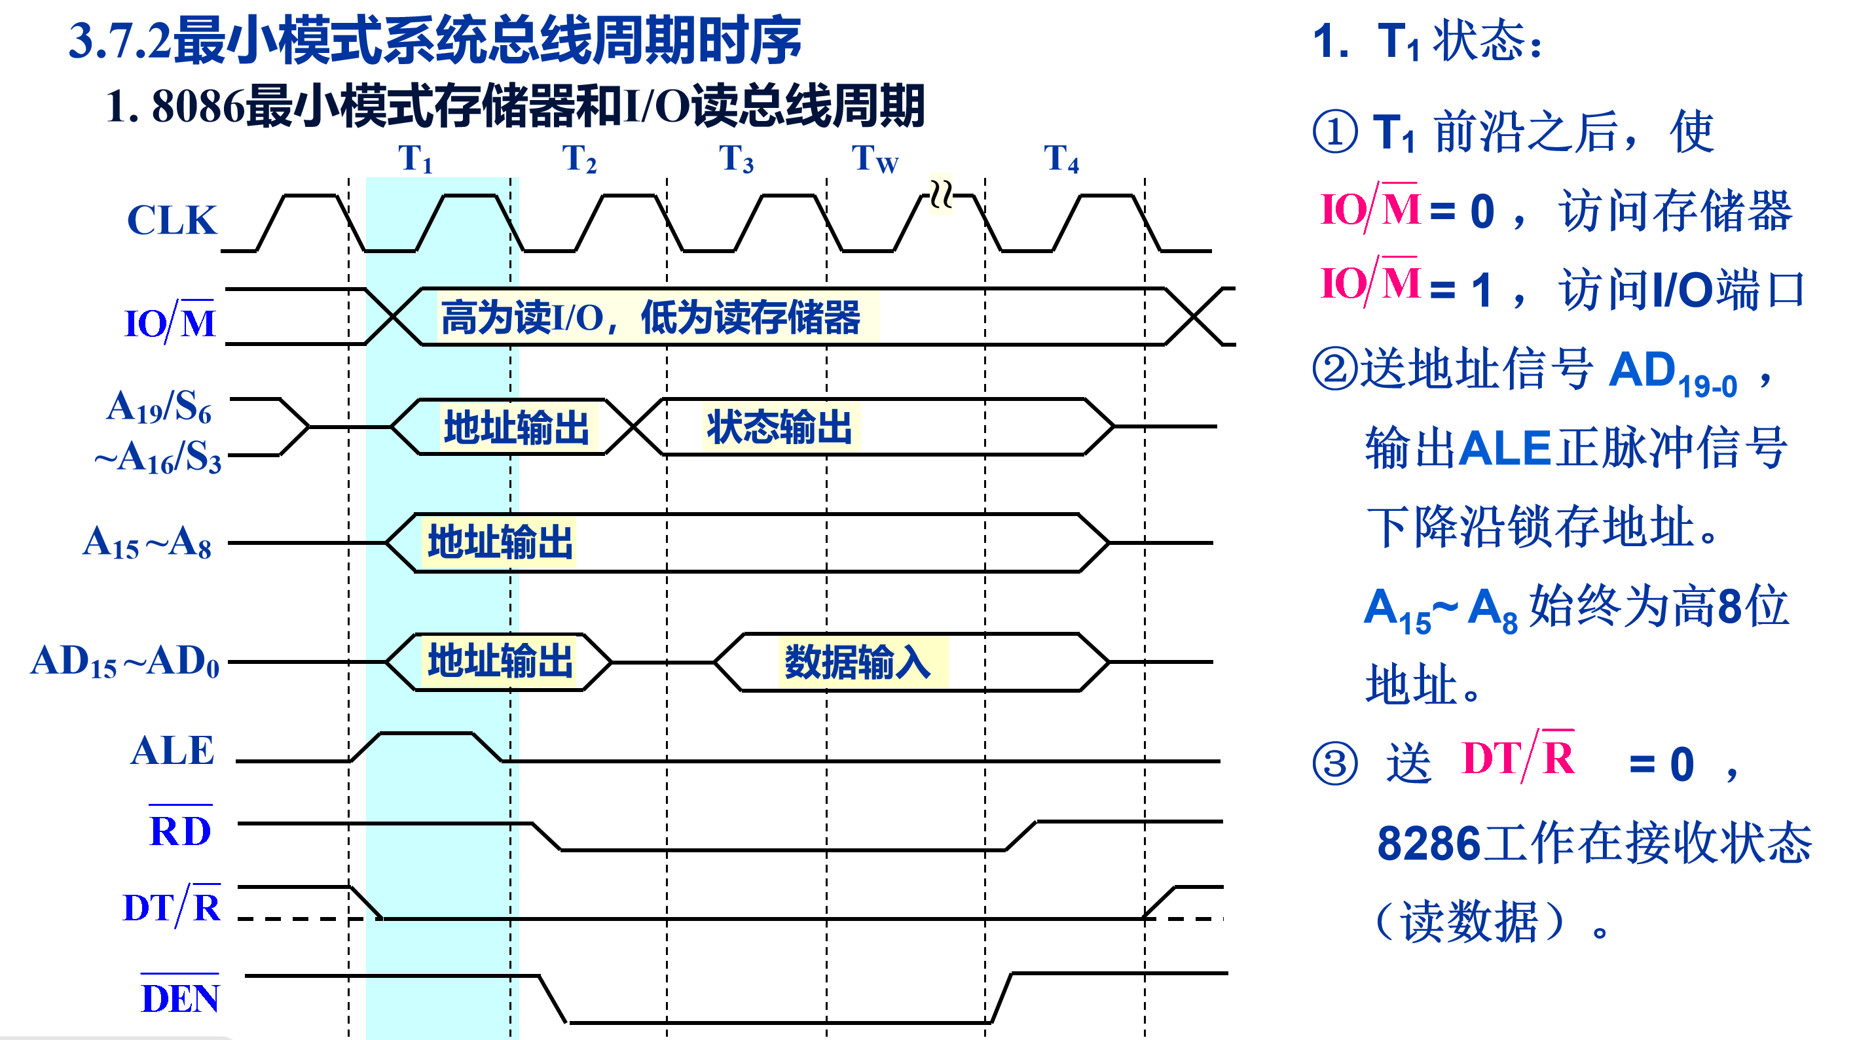
3 8086/8088微处理器结构

Slide 71
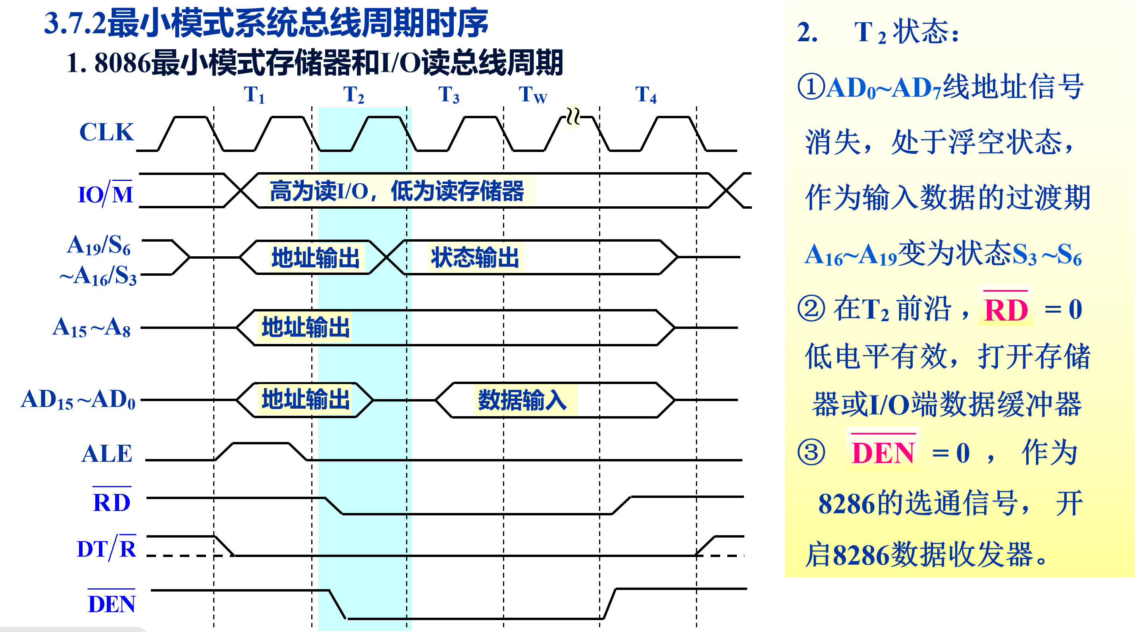
3 8086/8088微处理器结构

Slide 72
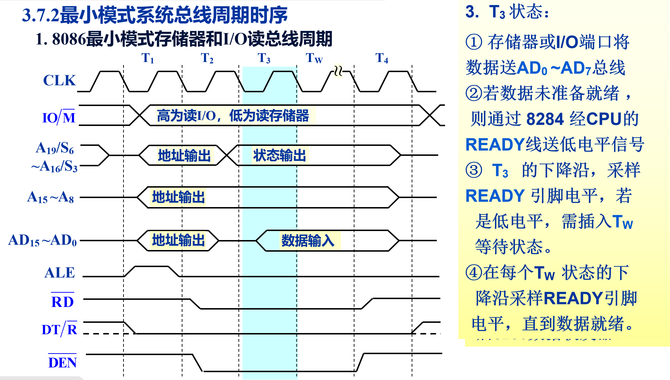
3 8086/8088微处理器结构

Slide 73
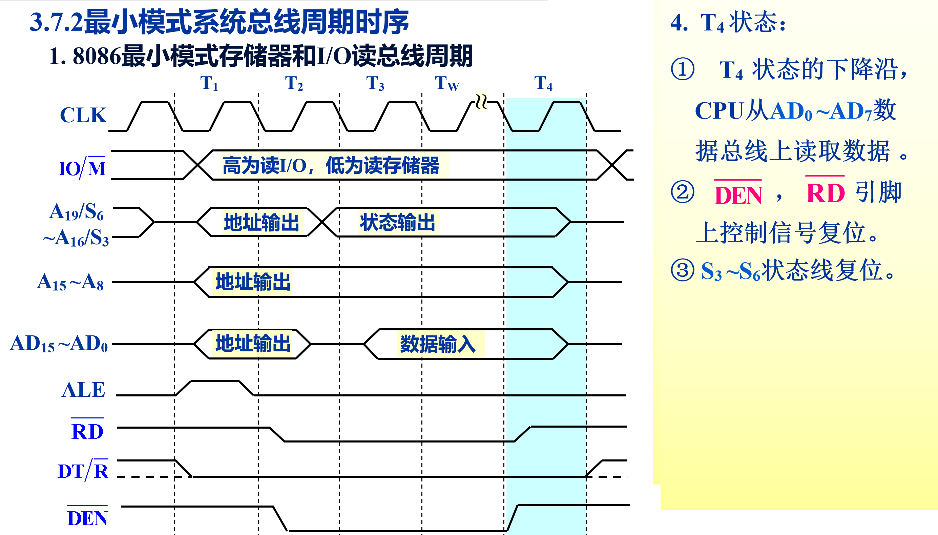
3 8086/8088微处理器结构

Slide 74
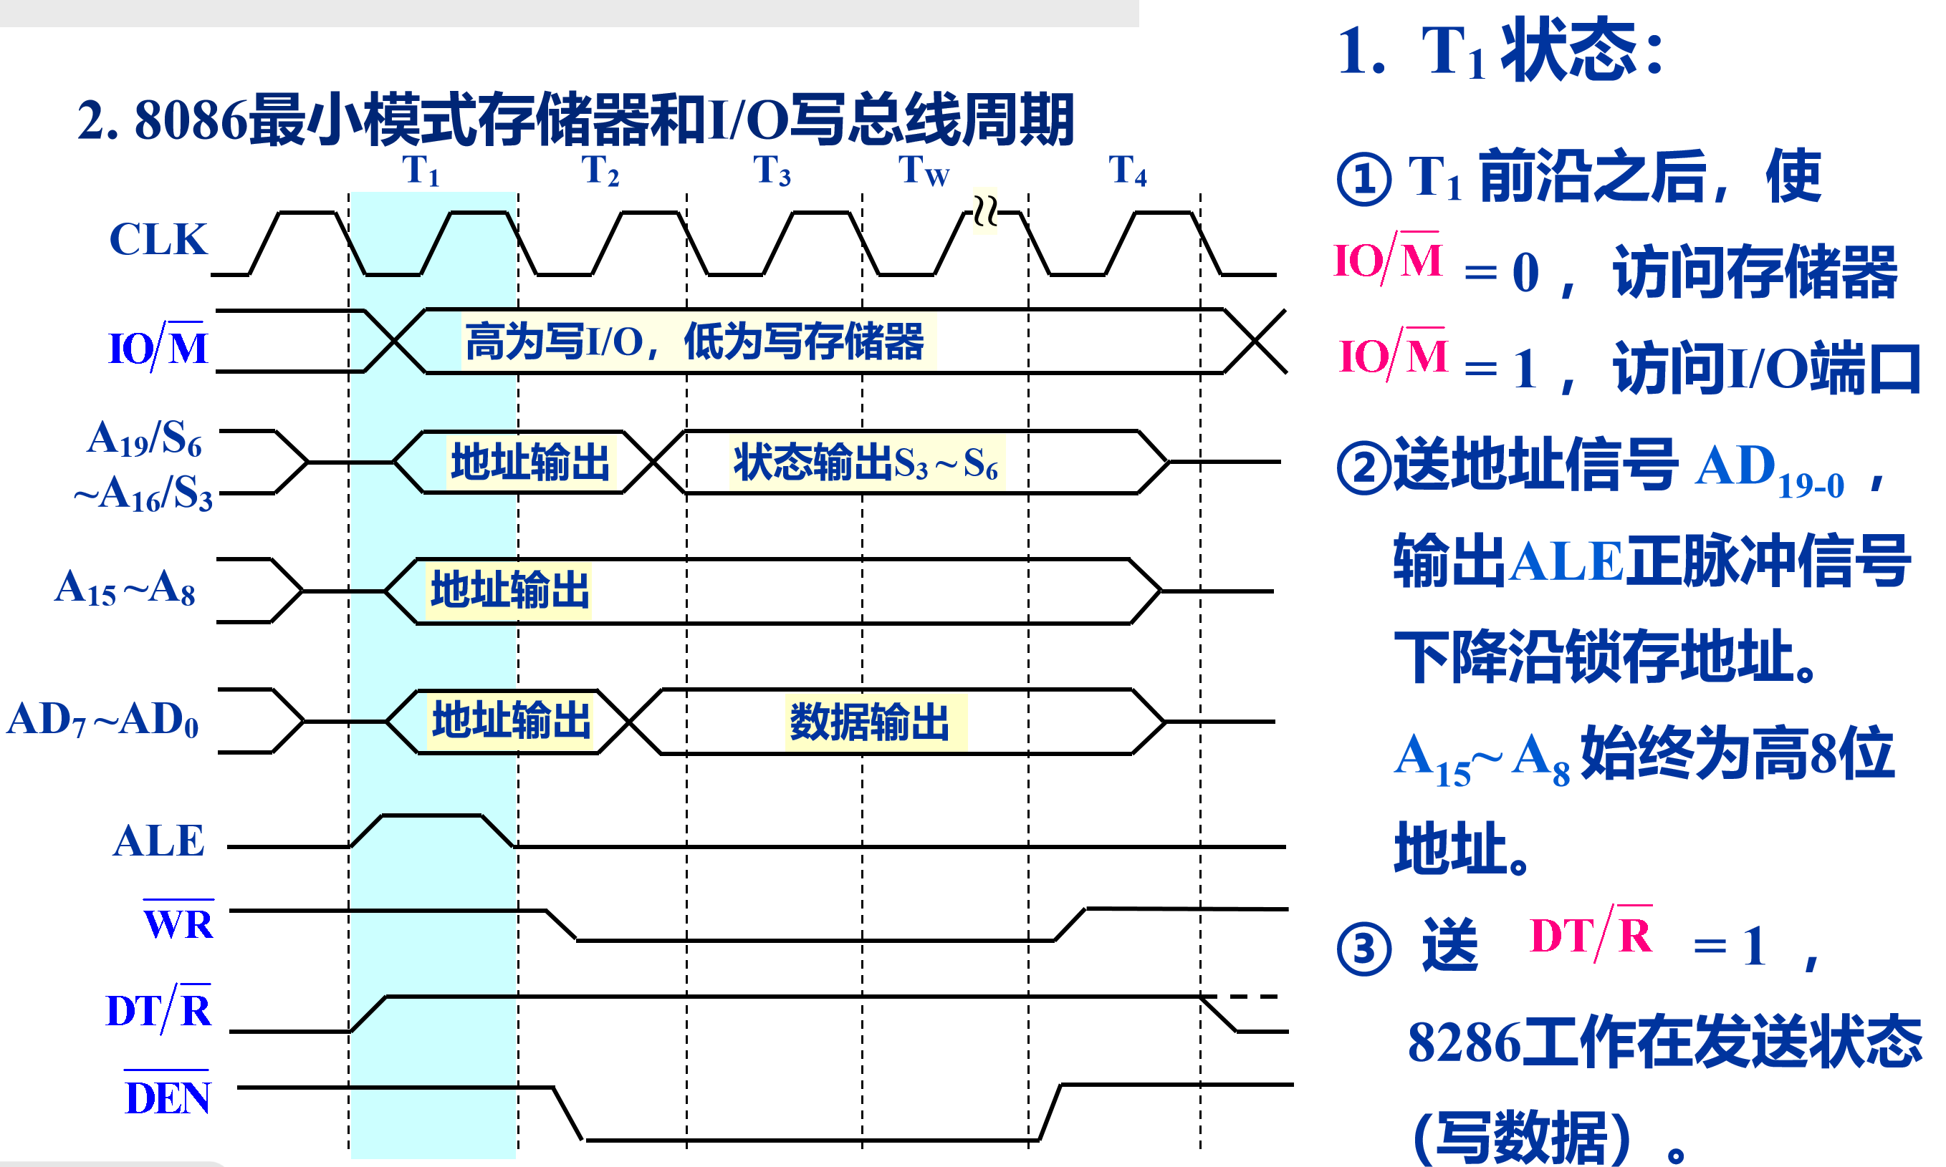
3 8086/8088微处理器结构

Slide 75
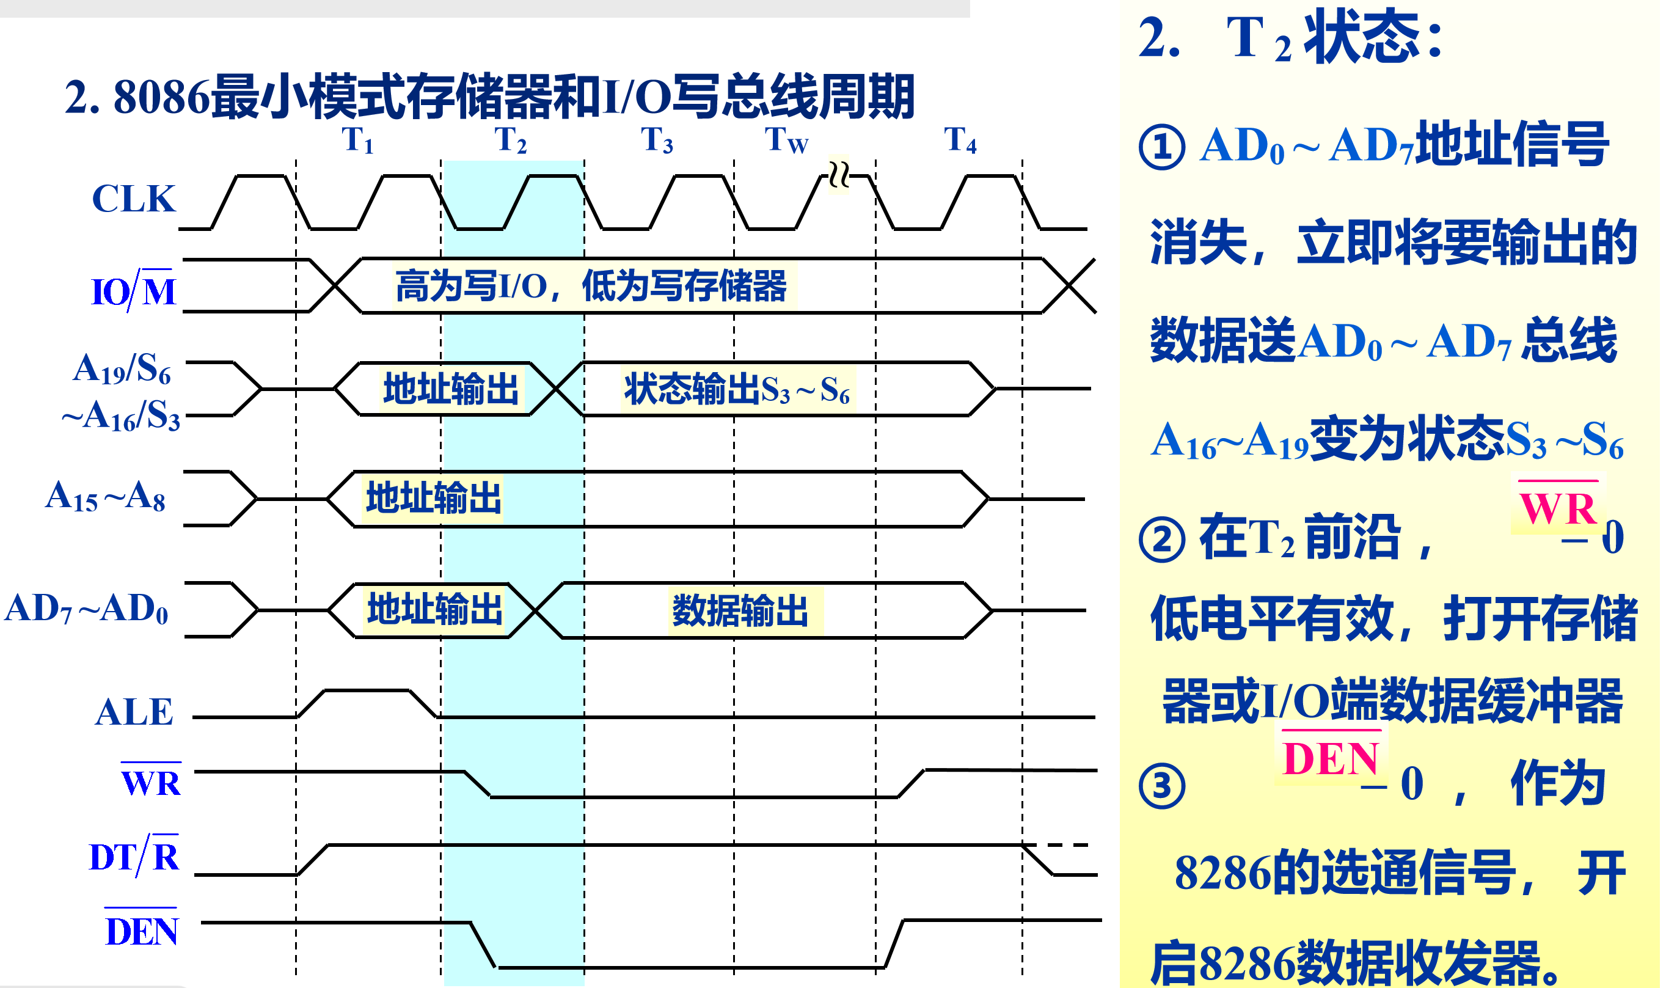
3 8086/8088微处理器结构

Slide 76
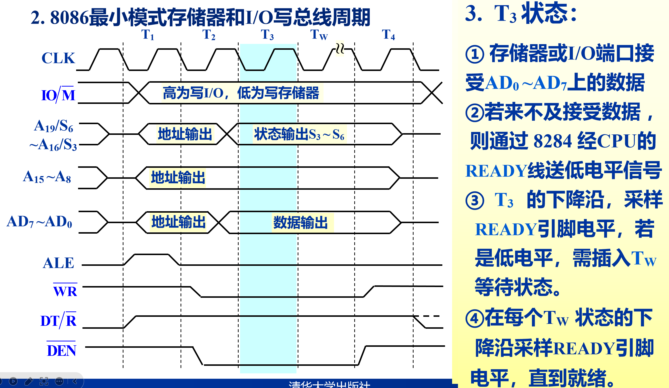

3 8086/8088微处理器结构

Slide 77
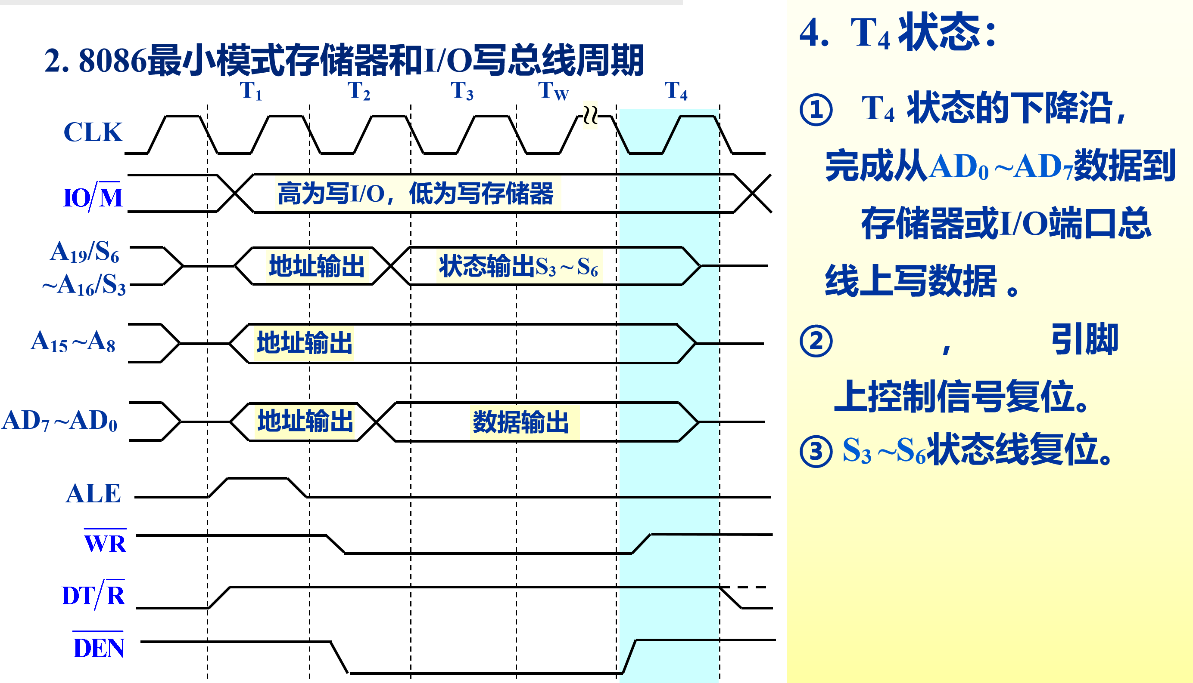
3 8086/8088微处理器结构

Slide 78
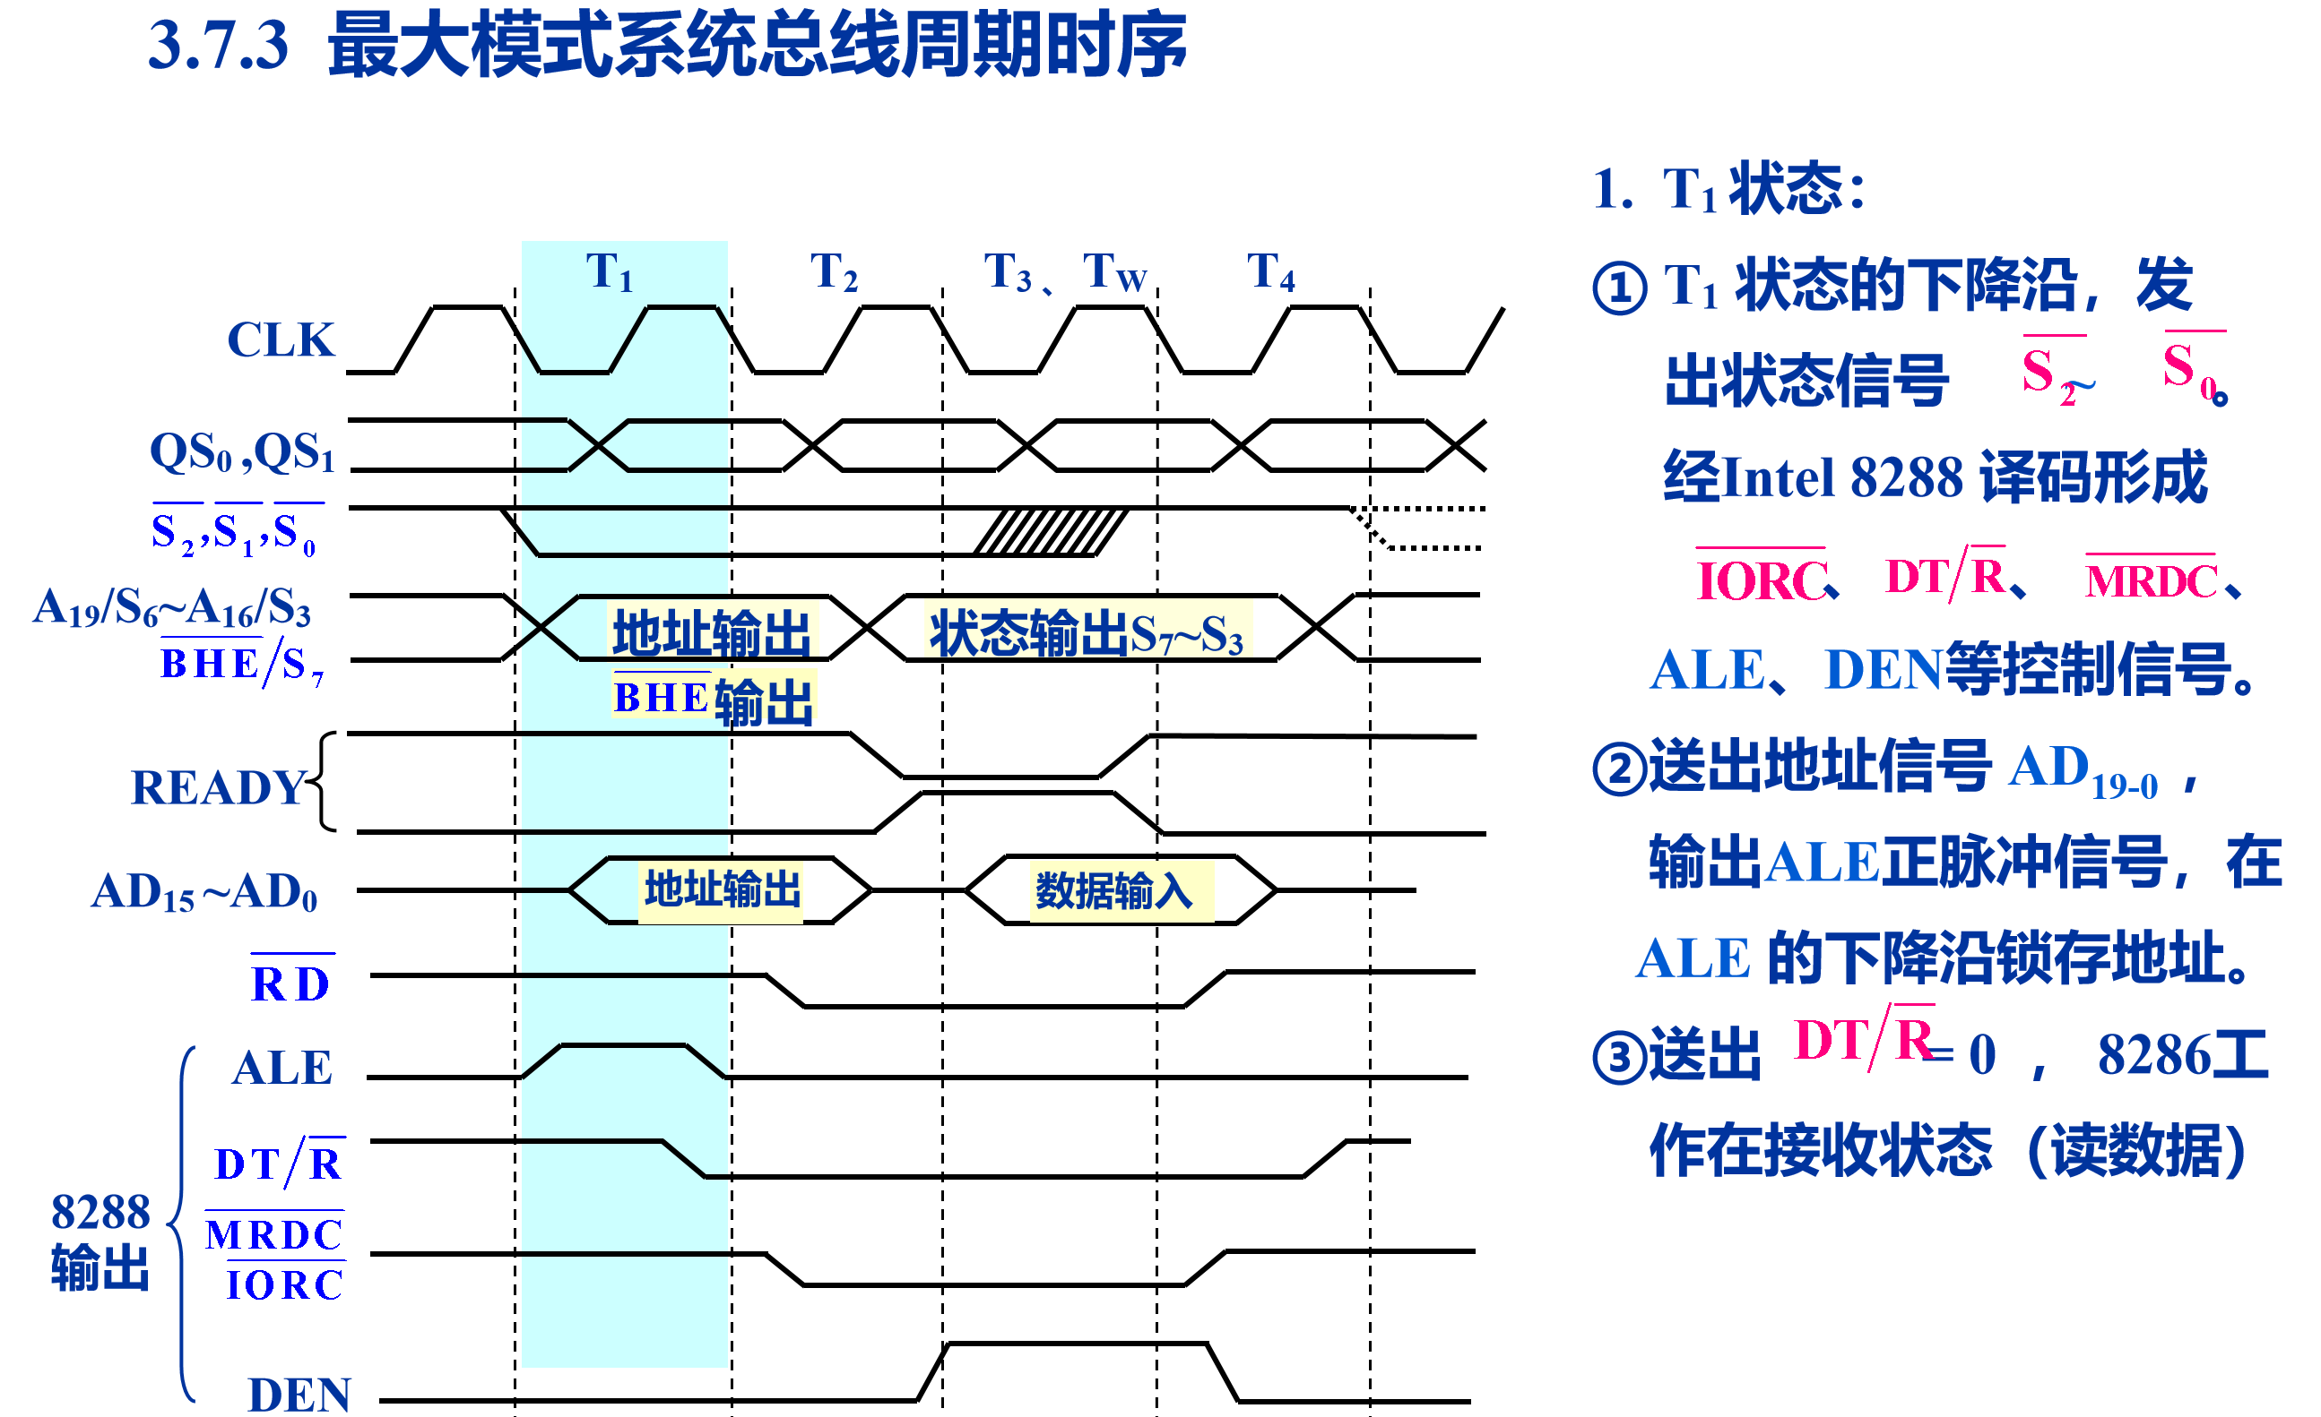
3 8086/8088微处理器结构

Slide 79
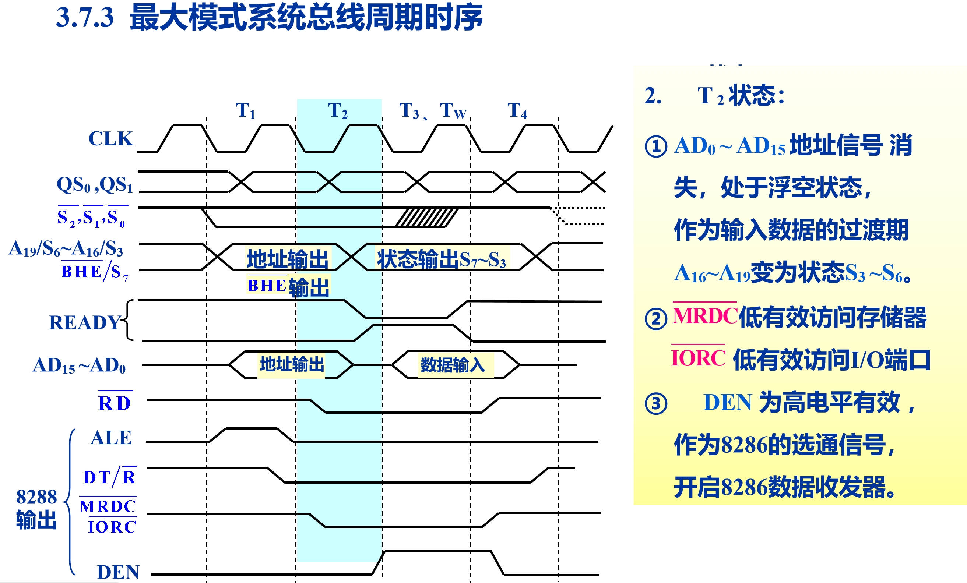
3 8086/8088微处理器结构

Slide 80
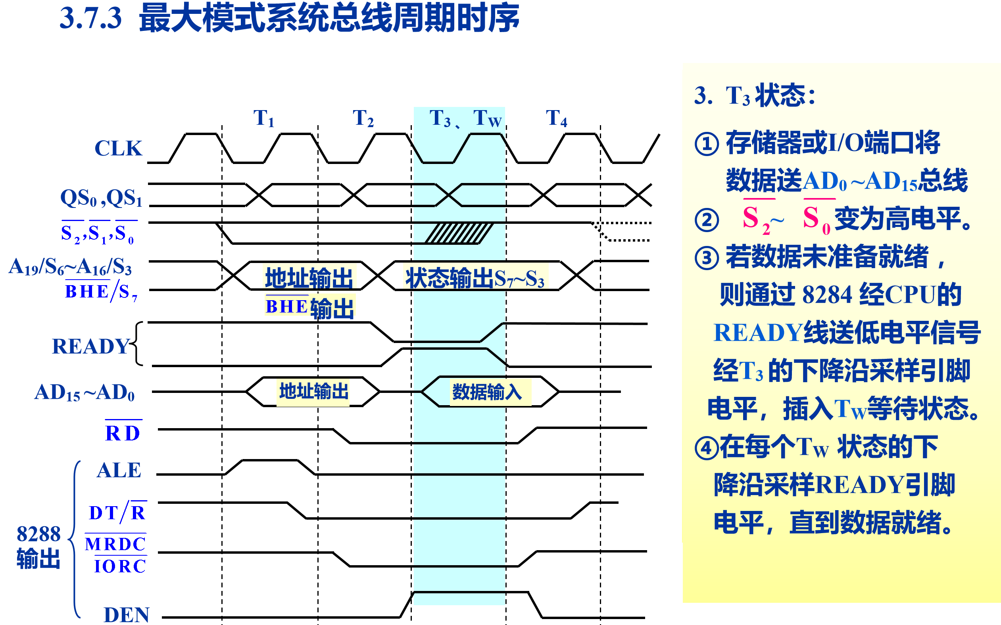
3 8086/8088微处理器结构

Slide 81
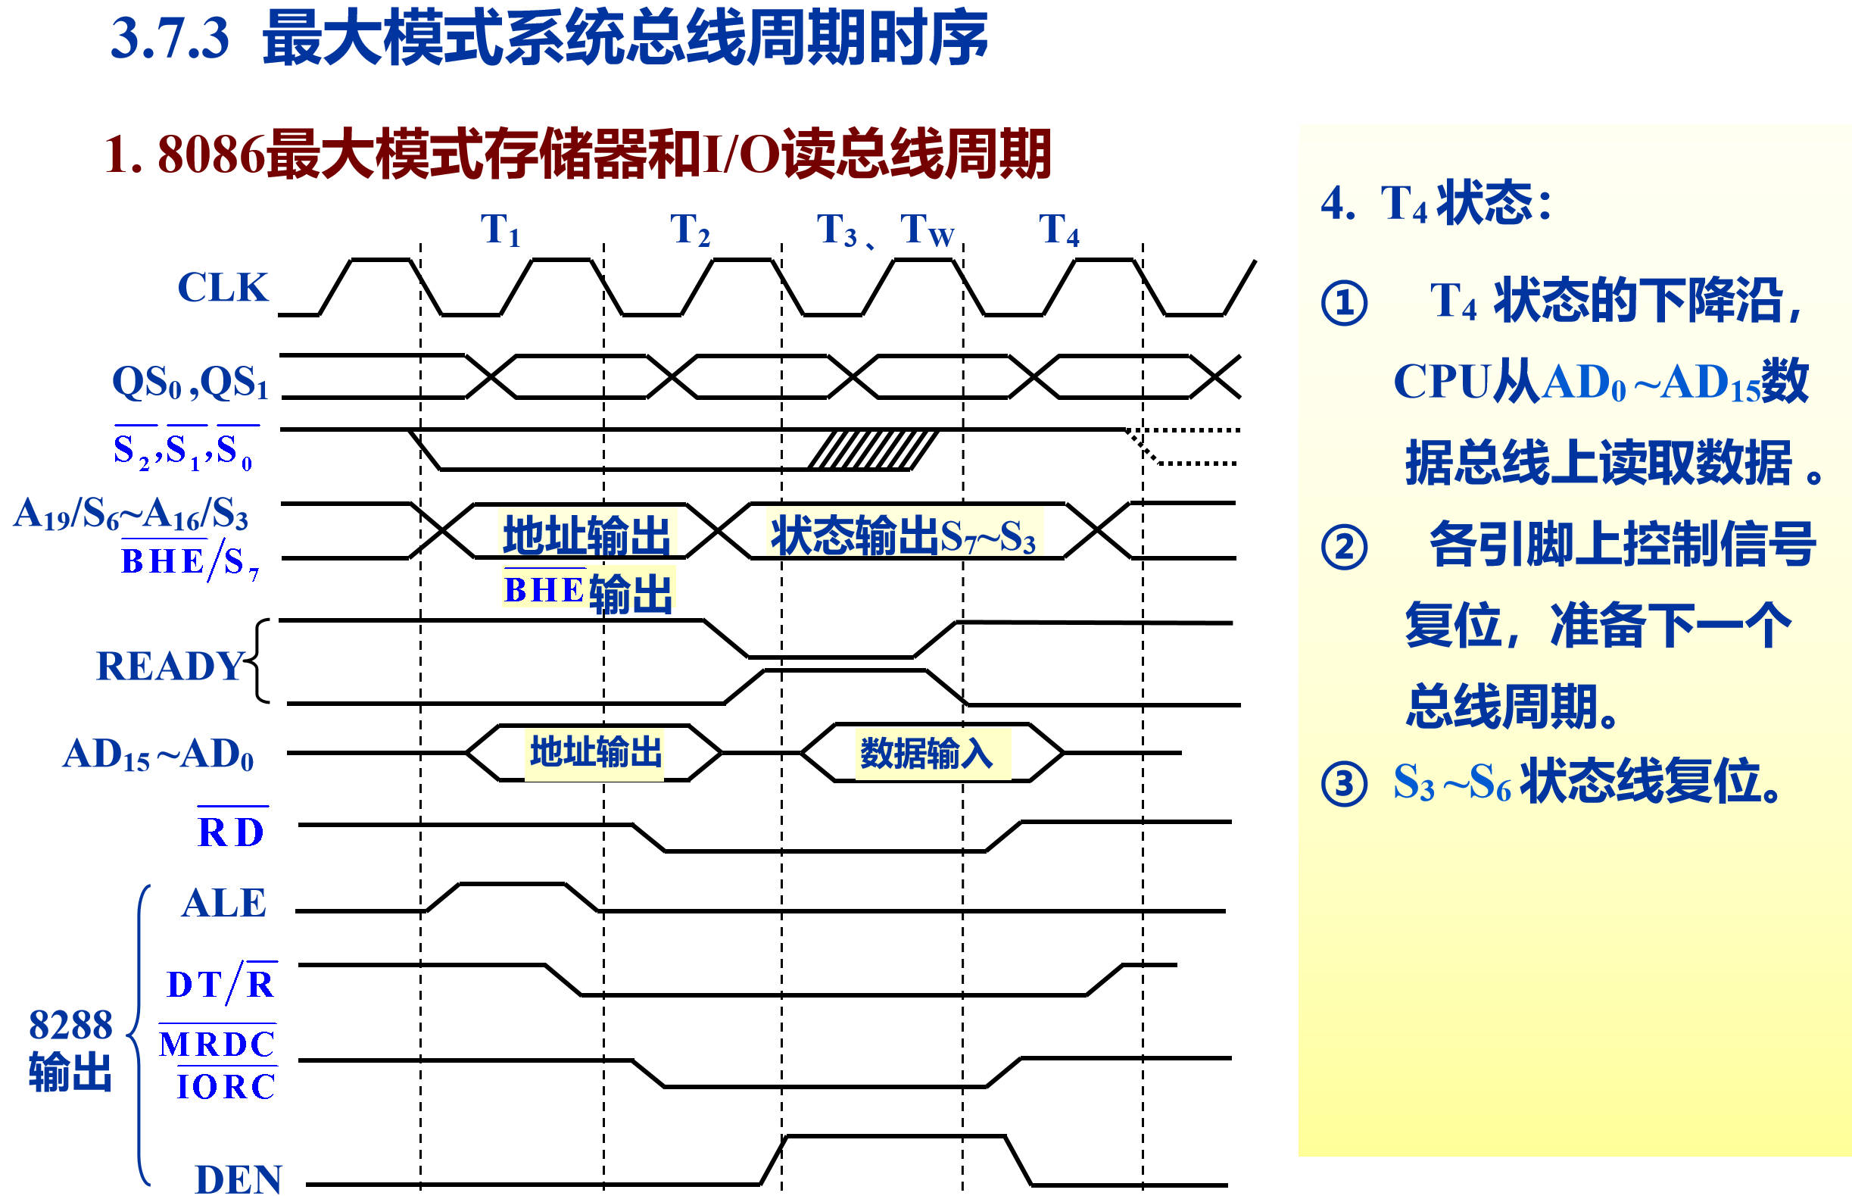
3 8086/8088微处理器结构

Slide 82
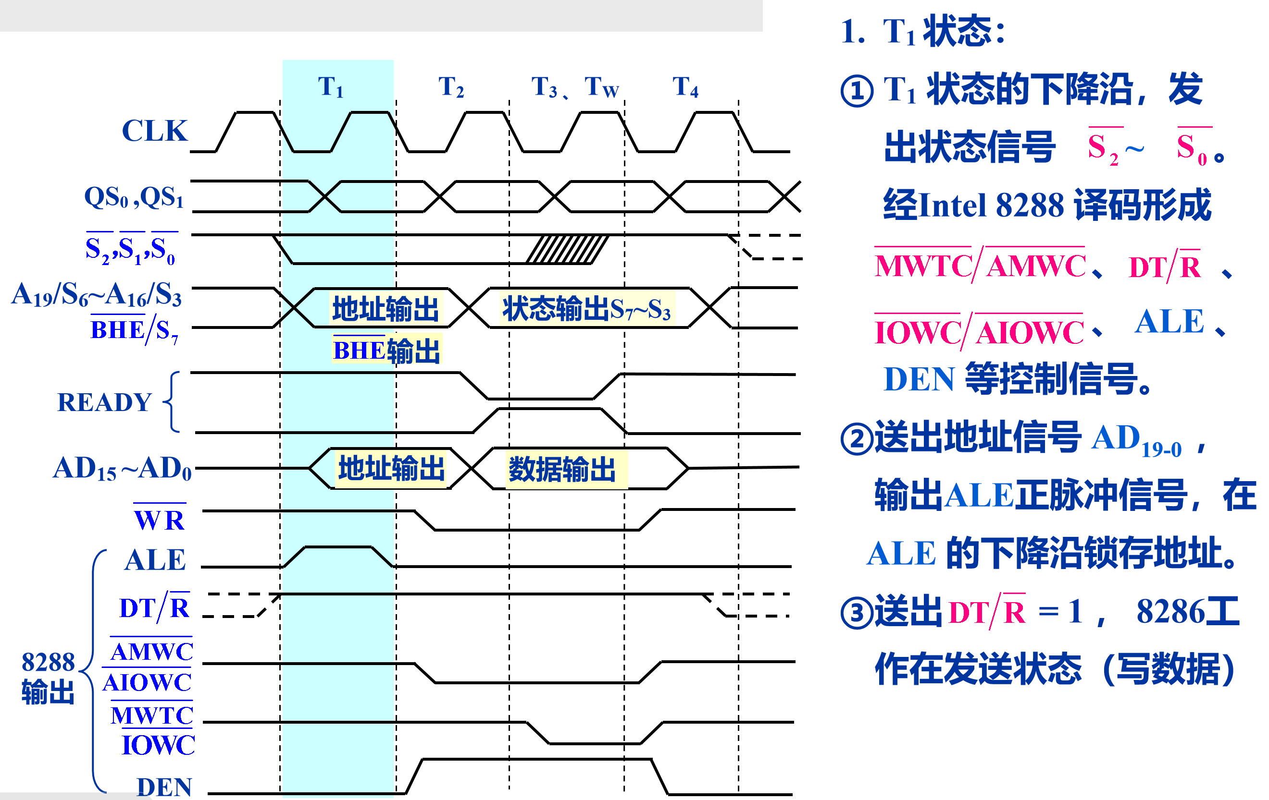
3 8086/8088微处理器结构

Slide 83
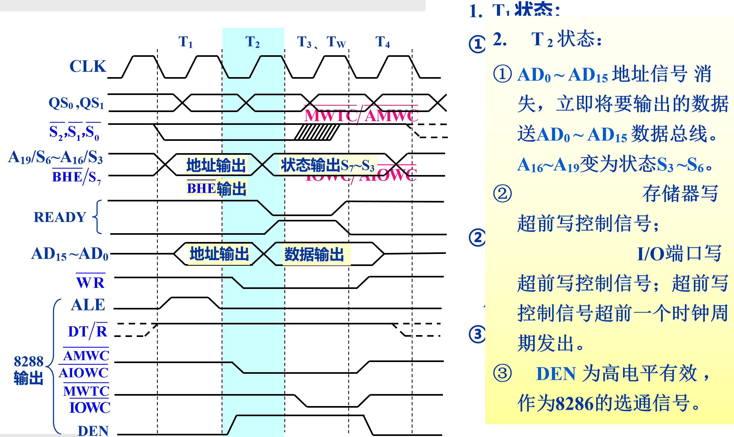
3 8086/8088微处理器结构

Slide 84
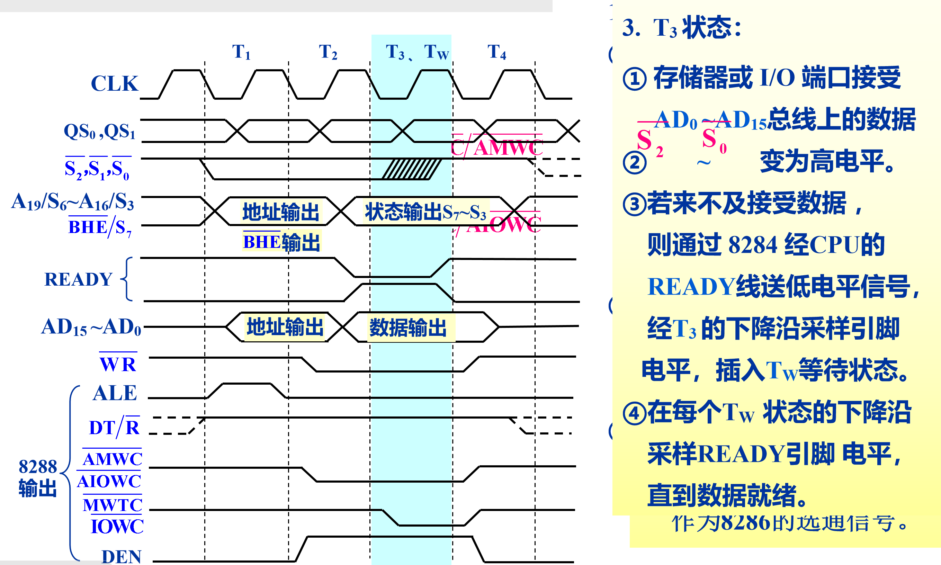
3 8086/8088微处理器结构

Slide 85
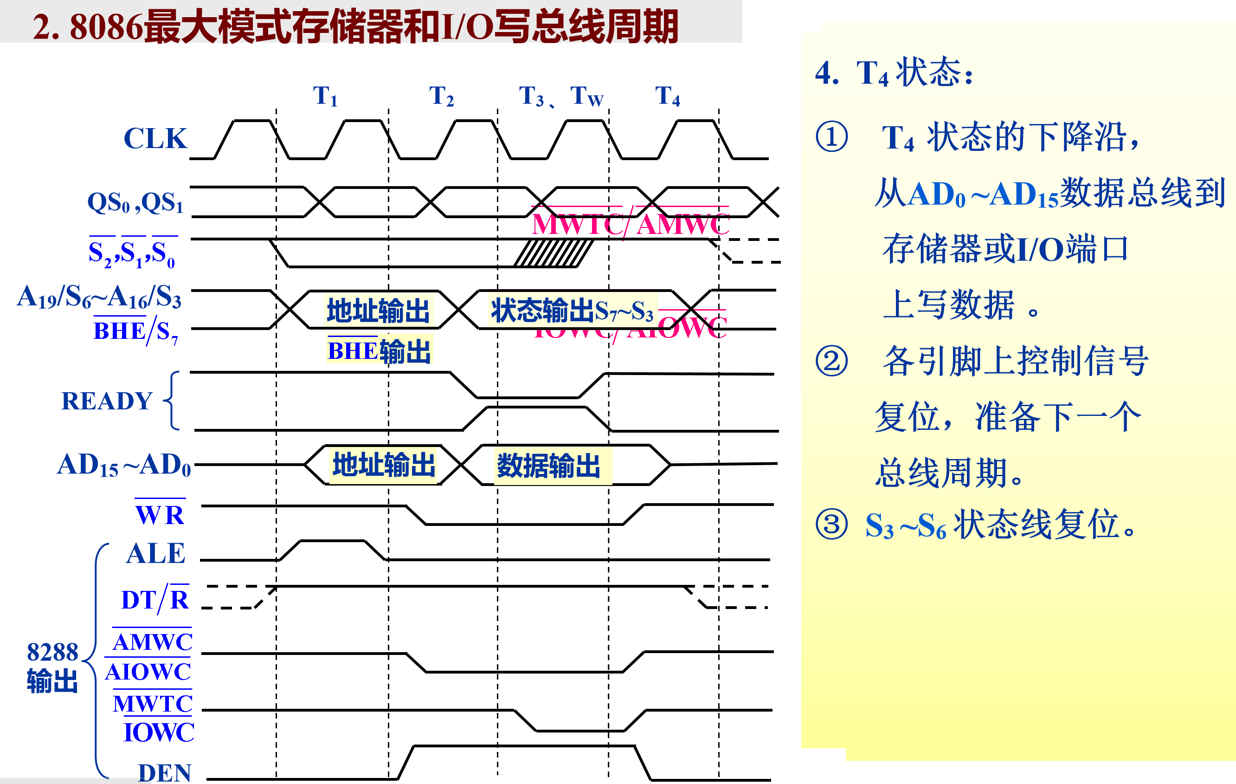
3 8086/8088微处理器结构

Slide 86
主要内容
2.1 计算机系统
2.2 8086微处理器
2.3 存储器地址

Slide 87
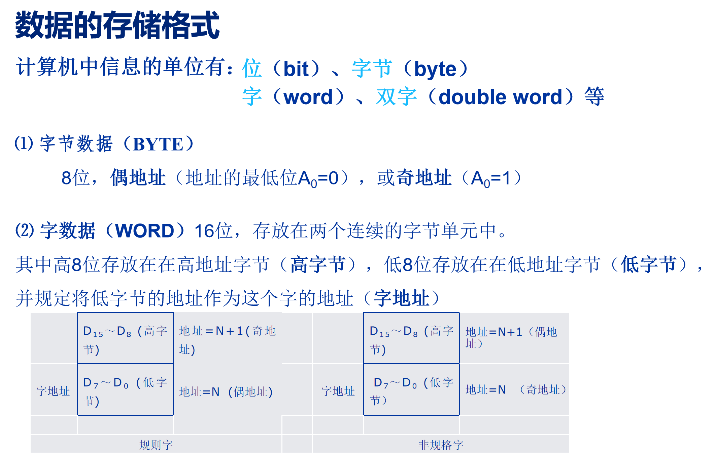
3 8086/8088微处理器结构

Slide 88
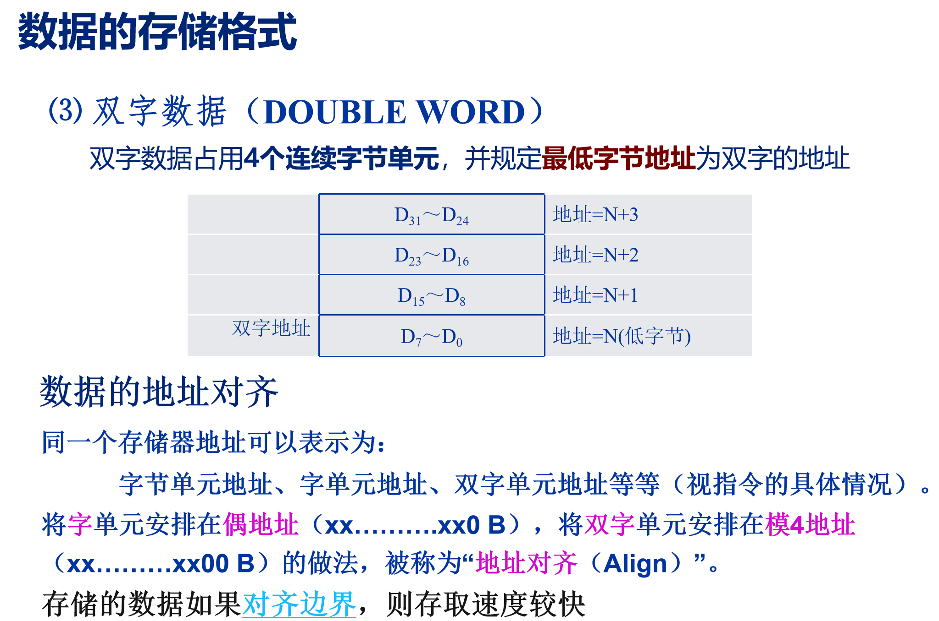
3 8086/8088微处理器结构

Slide 89
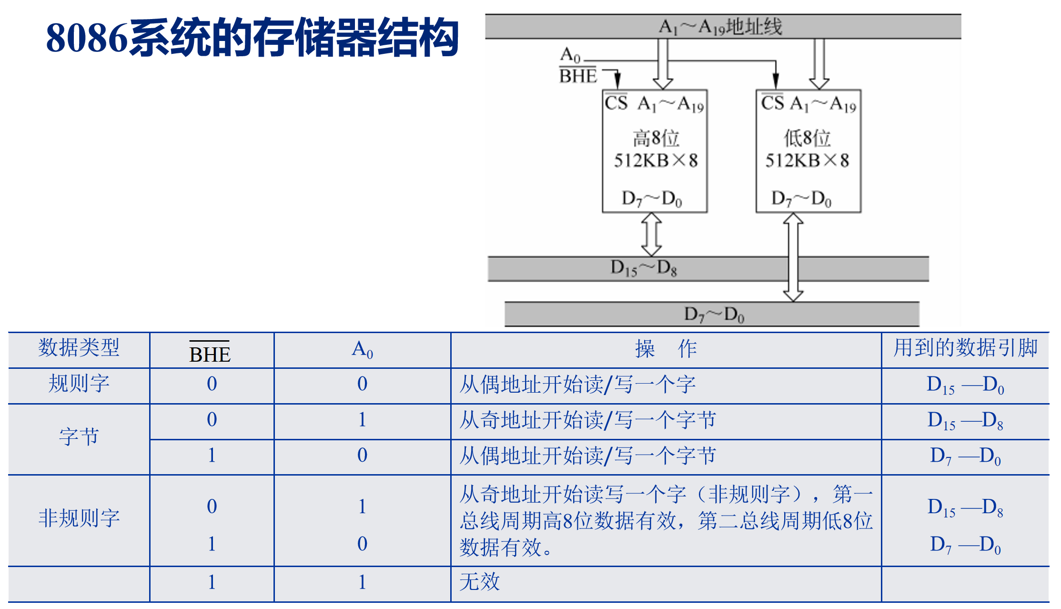
3 8086/8088微处理器结构

Slide 90
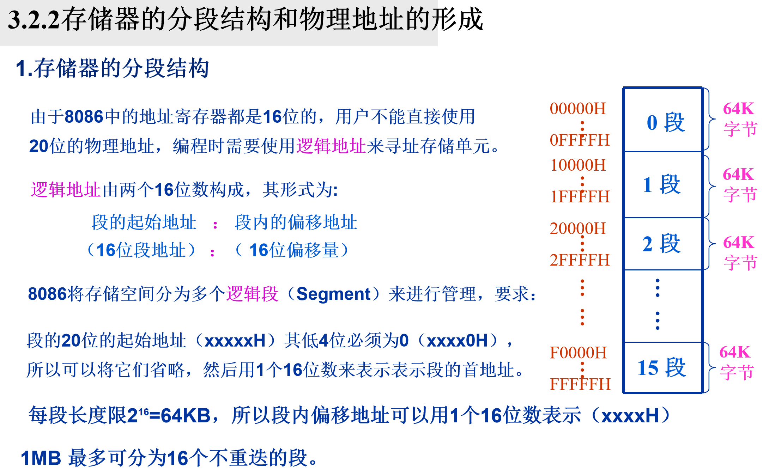
3 8086/8088微处理器结构

Slide 91
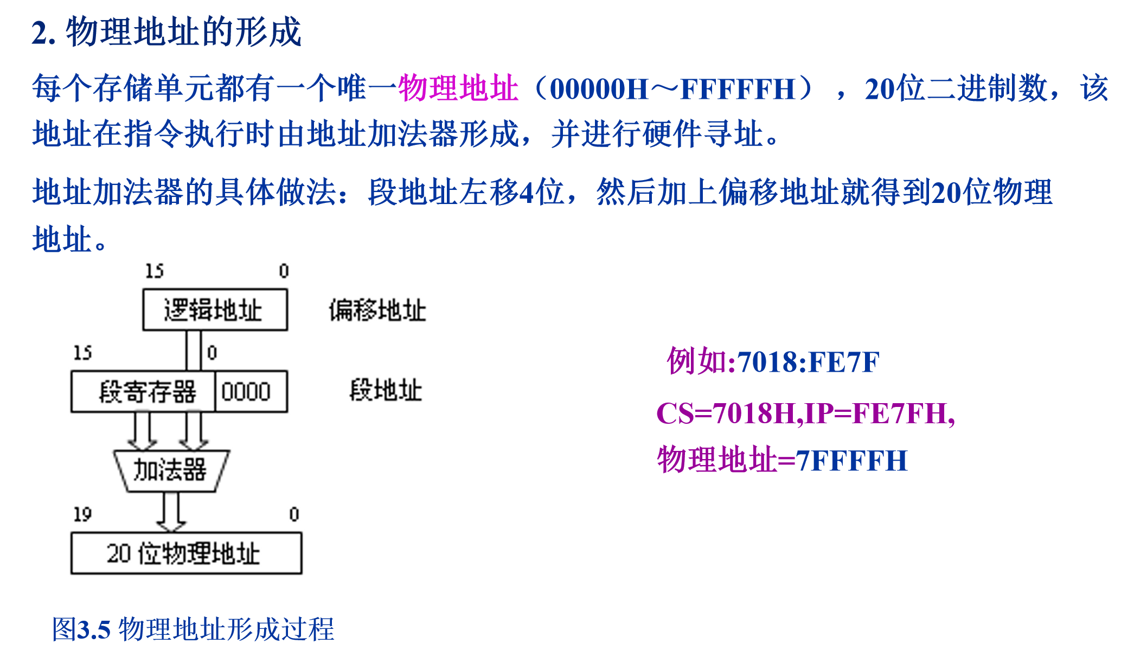
3 8086/8088微处理器结构

Slide 92
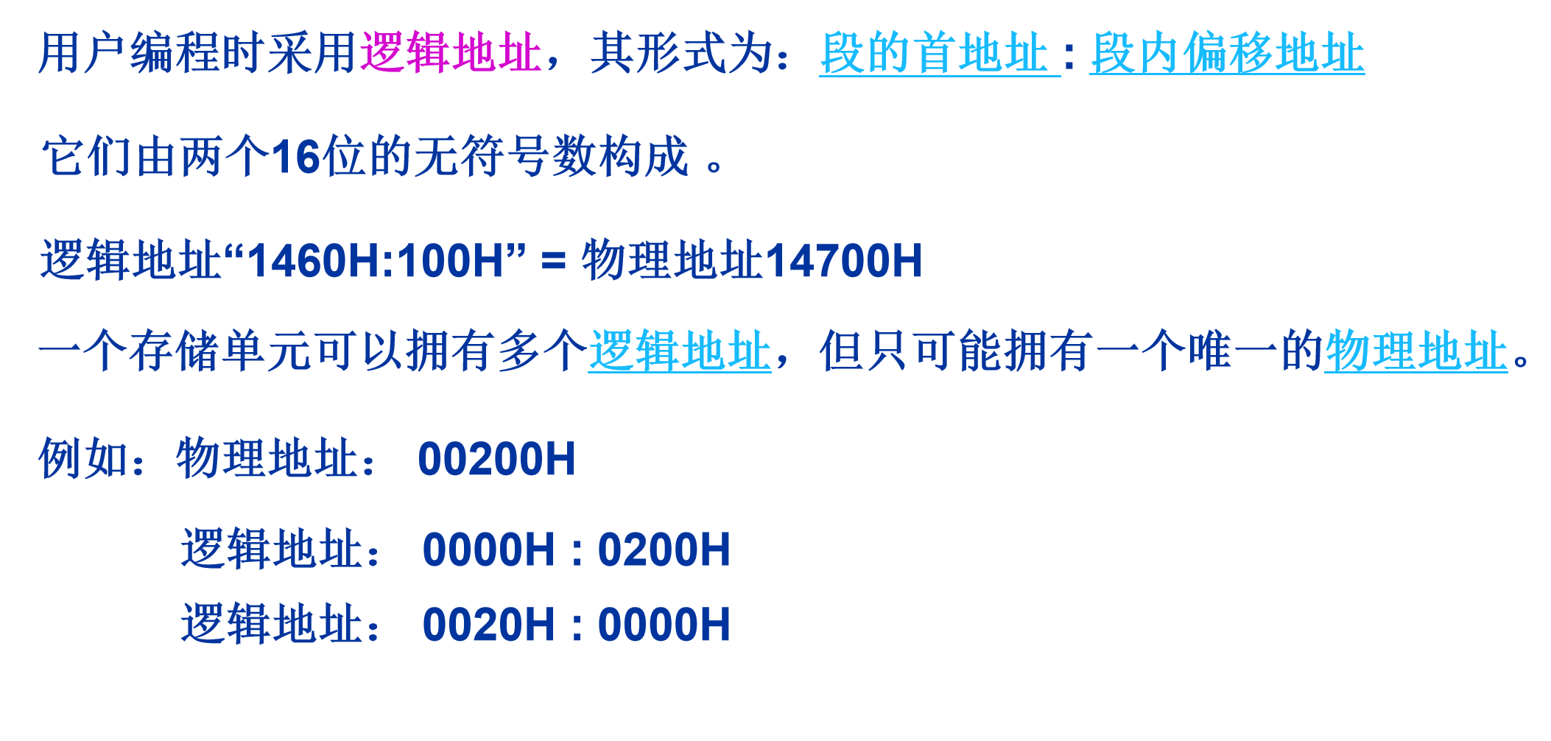
3 8086/8088微处理器结构

Slide 93

3 8086/8088微处理器结构

Slide 94
3 8086/8088微处理器结构
3.8 例题解析
1．8086 CPU在内部结构上由哪几部分组成?其功能是什么?
【解析】
8086的内部结构分成两部分总线接口部件BIU和执行部件EU。
总线接口部件BIU，负责控制存储器与I/O端口的信息读写，包括指令获取与排队、操作数存取等。
执行部件EU负责从指令队列中取出指令，完成指令译码与指令的执行。

Slide 95
3 8086/8088微处理器结构
2．8086的BIU由哪几部分组成?其功能是什么?
【解析】
8086的总线接口部件主要由下面几部分组成：4个段寄存器CS/DS/ES/SS，用于保存各段地址；一个16位的指令指针寄存器IP，用于保存当前指令的偏移地址；一个20位地址加法器，用于形成20位物理地址；指令流字节队列，用于保存指令；存储器接口，用于内总线与外总线的连接。

Slide 96
3 8086/8088微处理器结构
3．8086的EU由那几部分组成?有什么功能?
【解析】
8086的执行单元部件主要由下面几部分组成：控制器、算术逻辑单元、标志寄存器、通用寄存器组。
(1)控制器：从指令流顺序取指令、进行指令译码，完成指令的执行等。
(2)算术逻辑单元ALU：根据控制器完成8/16位二进制算数与逻辑运算。
(3)标志寄存器：使用9位，标志分两类。其中状态标志6位，存放算数逻辑单元ALU运算结果特征；控制标志3位，控制8086的3种特定操作。
(4)通用寄存器组：用于暂存数据或指针的寄存器阵列。

Slide 97
3 8086/8088微处理器结构
4．说明标志位中溢出位与进位标志位的区别。
【解析】
进位标志位CF是指两个操作数在进行算术运算后，最高位（8位操作为D7位，16位操作为D15位）是否出现进位或借位的情况，有进位或借位，CF置“1”，否则置“0”。
溢出位OF是反映带符号数（以二进制补码表示）运算结果是否超过机器所能表示的数值范围的情况。8086中的数据用补码表示，对于8位的字节运算，数值范围为-128~+127；对于16位的字运算，数值范围为-32768~+32767。若超过上述范围，则称为“溢出”，OF置“1”。
溢出和进位是两个不同的概念，某些运算结果，有“溢出”不一定有“进位”，反之，有“进位”也不一定有“溢出”。

Slide 98
3 8086/8088微处理器结构
5．存储器物理地址为400A5H～400AAH的单元中，有6个字节的数据分别为11H，22H，33H，44H，55H，66H，若当前(DS)=4002H，请说明它们的偏移地址值。如果要从存储器中读出这些数据，需要访问几次存储器，各读出哪些数据？
【解析】
这个题目考查重点是规则字和非规则字的应用。
由于：
物理地址=400A5H=段地址*16+偏移地址=40020H+偏移地址
偏移地址=400A5-40020=85H
若以最少访问次数而言，可以如下操作：从奇地址400A5H中读出1个字节11H；从偶地址开始400A6H、400A7H两个单元读出2个字3322H；从偶地址400A8H、400A9H两个单元读出1个字5544H；从偶地址400AAH中读出1个字节66H。最少读4次。

Slide 99
3 8086/8088微处理器结构
6．8086被复位以后，有关寄存器的状态是什么？微处理器从何处开始执行程序？
【解析】
标志寄存器、IP、DS、SS、ES和指令队列置0，CS置全1(FFFFH)。
处理器从FFFF0H存储单元取指令并开始执行。

Slide 100
3 8086/8088微处理器结构
7．8086为什么采用地址/数据引线复用技术？
【解析】
考虑到芯片成本和体积，8086采用40根引线的封装结构。
由于40条根线无法直接引出8086的全部20位地址、16位数据、诸多控制信号和状态信号，因此采用地址/数据线复用引线方法解决这一矛盾。
从逻辑角度来看，地址与数据信号不会同时出现，二者可以分时复用同一组引线。

Slide 101
3 8086/8088微处理器结构
8．8086CPU形成总线数据时，为什么要对部分地址线进行锁存？用什么信号控制锁存？
【解析】
为了确保CPU对存储器和I/O端口的正常读/写操作，要求地址和数据同时出现在地址总线和数据总线上。
但8086CPU中AD0~AD15总线是地址/数据分时复用的，即在总线周期的T1状态传送出地址信息，T3状态传送数据；因此借由8086CPU送出的ALE高电平锁存信号，将在T1状态传送出的地址信息存于锁存器中。

Slide 102
3 8086/8088微处理器结构
9．8086构成系统时存储器分为哪两个存储体？它们如何与地址、数据总线连接？
【解析】
8086构成系统分为偶地址存储体和奇地址存储体。
偶地址存储体：连接D7～D0，A0=0时选通；
奇地址存储体:连接D15～D8， BHE=0，A0=1时选通。

Slide 103
3 8086/8088微处理器结构
10．8086CPU读/写总线周期各包含多少个时钟周期？什么情况下需要插入TW等待周期？应插入多少个TW，取决于什么因素？什么情况下会出现空闲状态Ti？
【解析】
8086CPU读/写总线周期包含4个时钟周期。
当CPU与慢速的存储器或外设I/O端口交换信息，系统中就要用一个电路来产生READY信号，并传递给CPU的READY引脚。
CPU在T3状态的下降沿对READY信号进行采样。如果READY信号是无效信号，那么，就会在T3之后插入等待状态TW。插入TW的个数取决于CPU接收到高电平READY信号的时间。
CPU在不执行总线周期时，总线接口部件就不和总线打交道，此时，进入总线空闲周期。

